Slide 1

HANDS-ON TRAINING
SAP Analytics
Cloud
Hands-on
BSG A&T Nov 2026

Slide 2
SAP Analytics Cloud Hands-on
Agenda
01
p. 4 – 17
02
p. 19 – 87
03
p. 89 – 93
04
p. 95 – 116
시작하기
Story Generation
Collaboration
SAC Script
시스템 접속 정보
SAC Home Screen
오늘 · 카탈로그 탭
즐겨찾기 · 공유 항목
SAC 탐색
Story 탐색
Create Story · Chart
Chart Property
Filter (Single / Multi / Hierarchy)
Linked · Cross · Delta Analysis
Threshold · Table · Reference Line
Hyperlink · RSS · Map
계산된 지표 (CK · RK · 차이 · 집계)
기타 오브젝트
Story Share
Chart / Table Comment
CSV Export
What's New · Script 기본
Script Language
Event · Variable · Object
API Cheat Sheet
Script 실습 1 – 5
Debugging & Best Practice

Slide 3
PART 01
01
시작하기
실습 환경에 접속하고 SAC Home 화면, 사이드 바·쉘바 등 기본 화면 구성과 Story 화면을 익힙니다.
시스템 접속 정보
오늘
카탈로그
즐겨찾기
나와 공유된 항목
SAC 탐색
Story 탐색

Slide 4

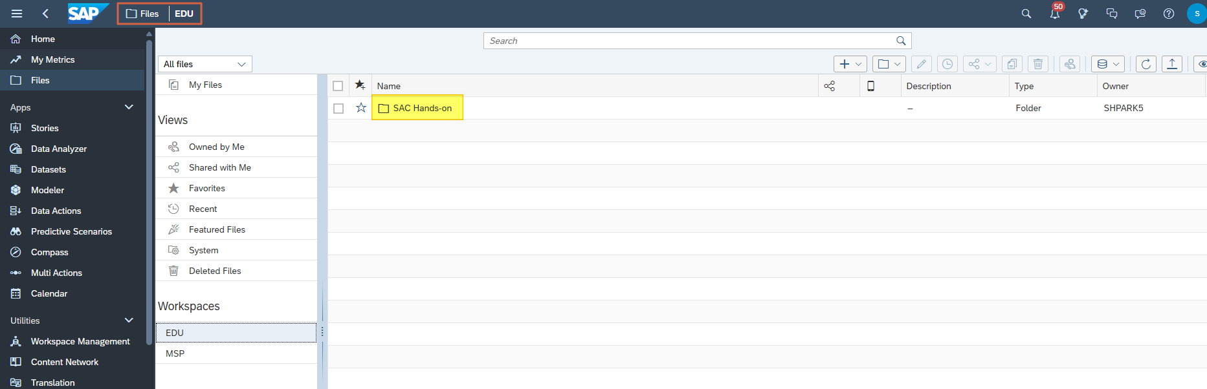
시스템 접속 정보
 | 스토리 Hands-on을 위한 Preparation
SAC 접속 정보 및 실습 모델 정보
실행 브라우져 : Google Chrome 브라우져 URL : https://bsg-bdc-sac.ap10.analytics.cloud.sap/ 접속 데이터 모델 : Files > Samples> BestRunJuice_SampleModel 개인 파일 저장 : Files > EDU > SAC Hands-on 폴더에 저장 (본인 이름으로 저장)

Slide 5
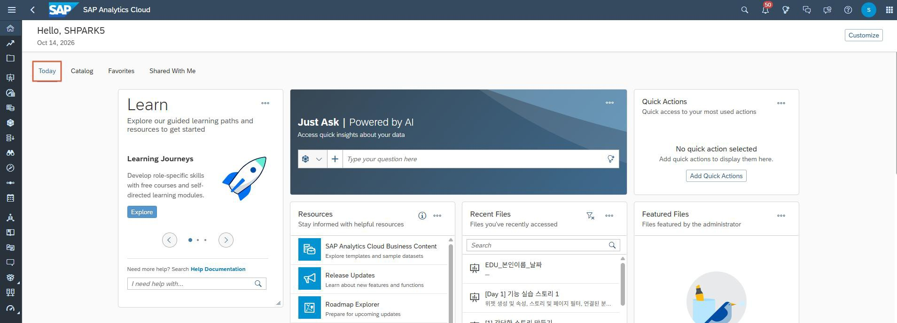
SAC Home Screen
오늘 탭
 | SAC Home Screen Tab 구성 및 활용처에 대한 이해
Action
Screenshot
Home 화면 Tab 메뉴 구성
오늘
카탈로그
즐겨찾기
나와 공유된 항목
: 최근 작업한 스토리, 디지털보드룸
등 파일 리스트가 List up 됨

Slide 6
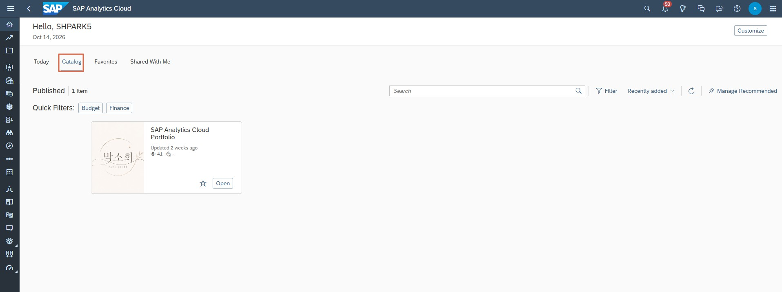
SAC Home Screen
카탈로그 탭
 | SAC Home Screen Tab 구성 및 활용처에 대한 이해
Action
Screenshot
Home 화면 Tab 메뉴 구성
오늘
카탈로그
즐겨찾기
나와 공유된 항목
: 팀 단위로 개시된 파일들이 List-up됨 ➔ 협업을 위한 팀별 개시판 으로 활용

Slide 7
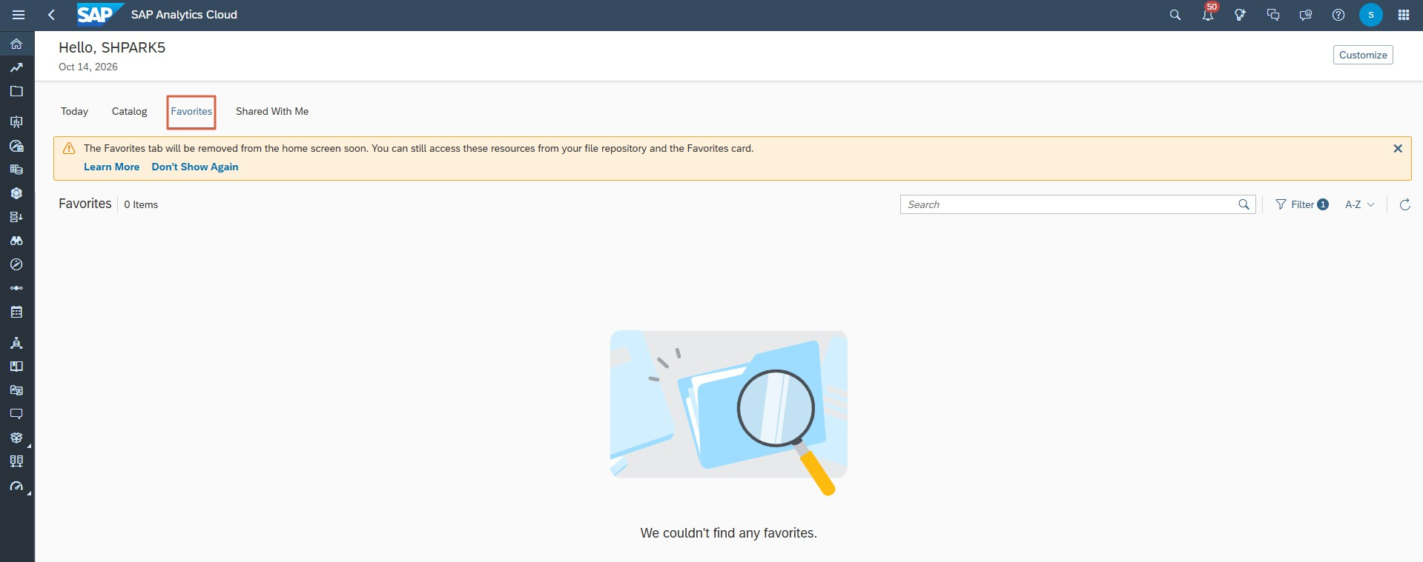
SAC Home Screen
즐겨찾기 탭
 | Home 화면 구성과 활용방안에 대한 이해
Action | Screenshot
Home 화면 Tab 메뉴 구성 오늘 카탈로그 즐겨찾기 나와 공유된 항목 : 스토리 파일, 데이터 모델 등 개 인이 즐겨찾기 한 파일들이 List-up됨 (주의) 즐겨찾기 탭은 곧 사라질 예정

Slide 8
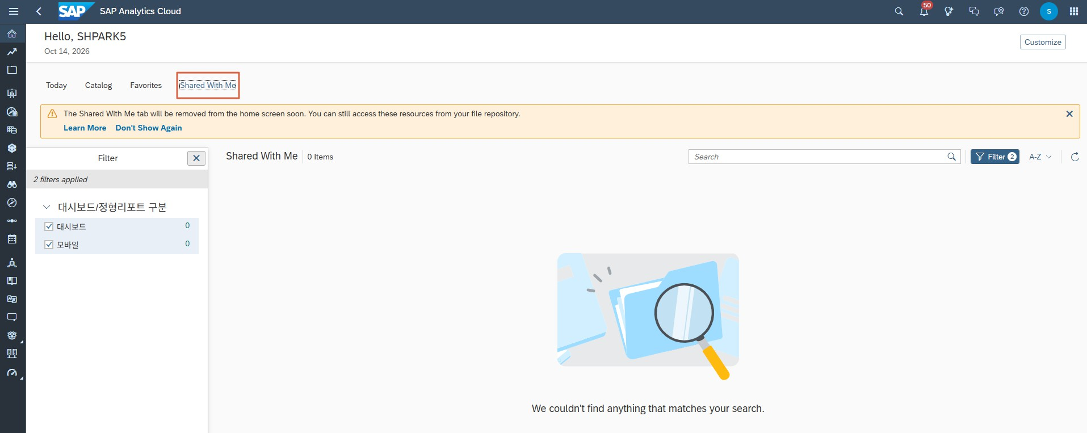
SAC Home Screen
나와 공유된 항목
 | Home 화면 구성과 활용방안에 대한 이해
Action
Screenshot
Home 화면 Tab 메뉴 구성
오늘
카탈로그
즐겨찾기
나와 공유된 항목
: 다른 사용자가 나에게 공유해준
파일 리스트 들이 List-up 됨

Slide 9
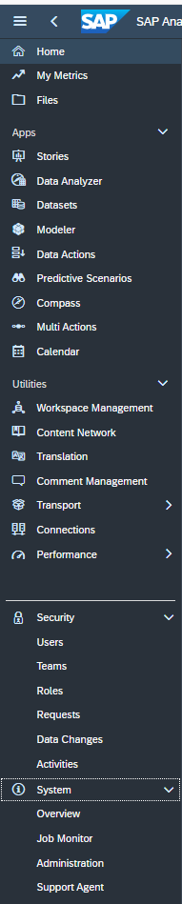
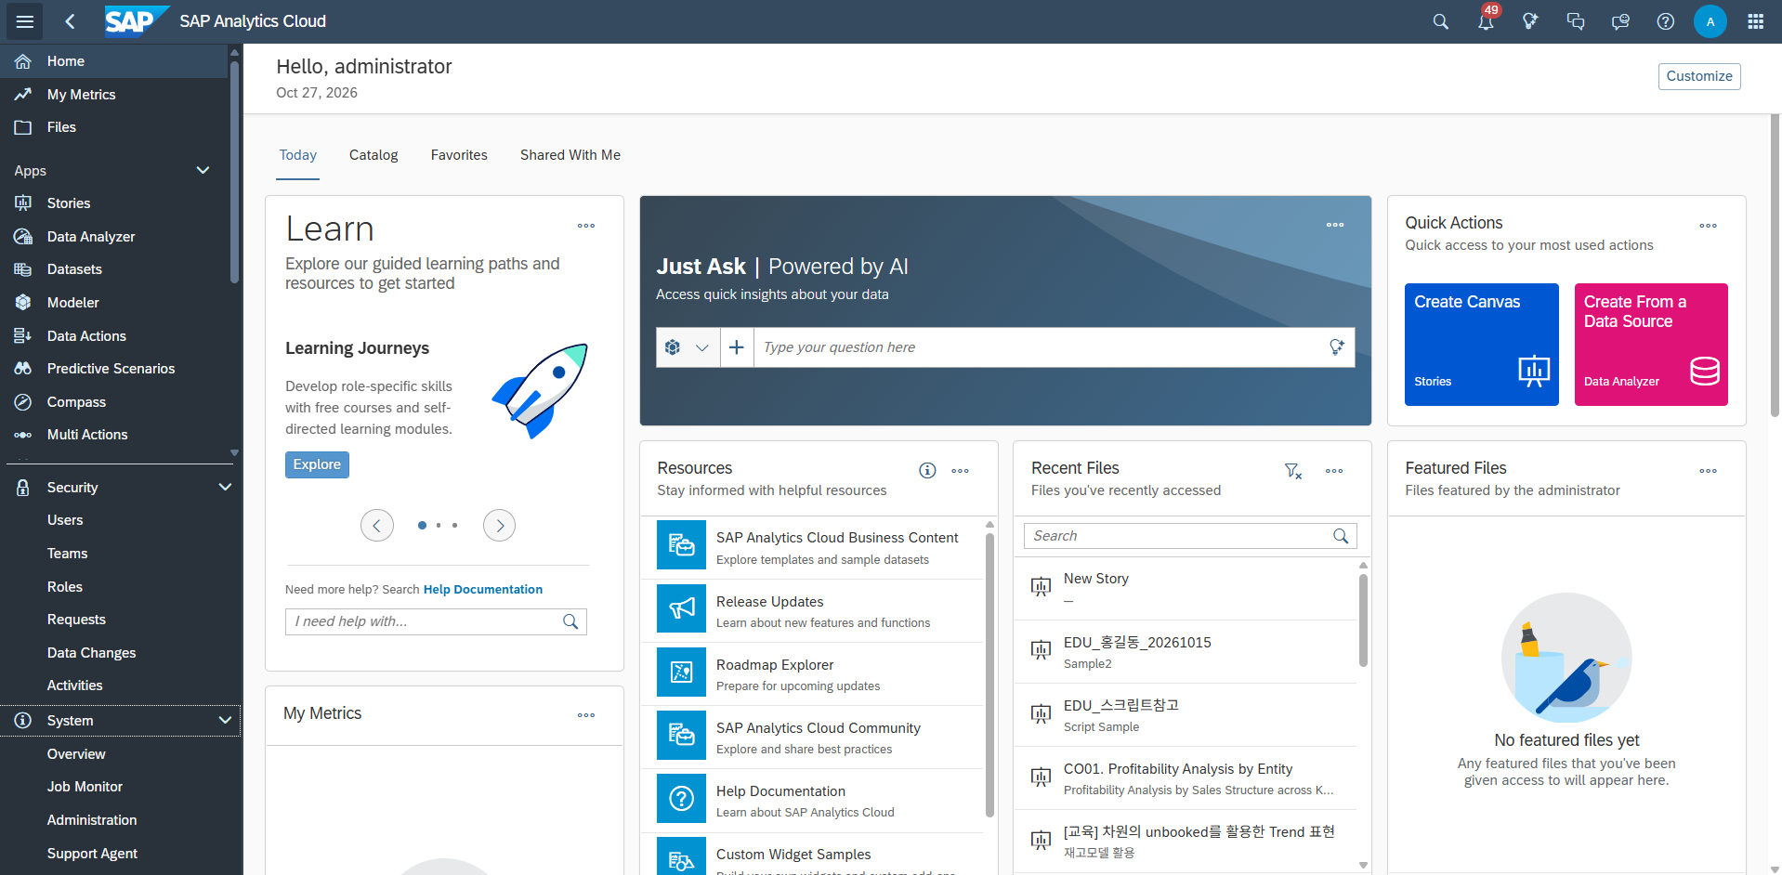
SAC 탐색
Side Navigation
 | SAC 탐색 (좌측 사이드 바)
Action
Screenshot
Side Navigation 구성
: SAC의 모든 기능은 화면 왼쪽의 사이드 네비게이션으로 접근 가능
사용자의 권한과 라이선스에 따라 보이는 항목이 달라짐
Home
My Metircs
Files
Apps
Utilites
Security
System

Slide 10
SAC 탐색
Side Navigation
 | SAC 탐색 (좌측 사이드 바)
Action
Screenshot
Side Navigation 구성
Home : 최근 파일, 즐겨찾기, 알림 등을 한눈에 볼 수 있는 시작 화면
My Metrics : 내가 관심 있는 지표 (Metircs)를 모아서 보는 개인화 화면
Files : 모든 컨텐츠를 폴더 구조로 탐색·관리하는 파일 저장소
Apps : 스토리, 모델 등 콘텐츠를 생성하는 도구로 진입하는 메뉴
Utilites : 워크스페이스 협업, 컨텐츠 네트워크, 번역, 연결 및 성능 모니터링 기능 모음 메뉴
Security : 사용자, 팀, 역할, 권한 등 보안 설정 관리
System : 시스템 설정, 모니터링, 관리자용 구성
각 메뉴별 상세 기능 확인 :
https://help.sap.com/docs/SAP_ANALYTICS_CLOUD/00f68c2e08b941f081002fd3691d86a7/2e2403c0452a4f5d8429d7cabe7e0da5.html?locale=ko-KR

Slide 11
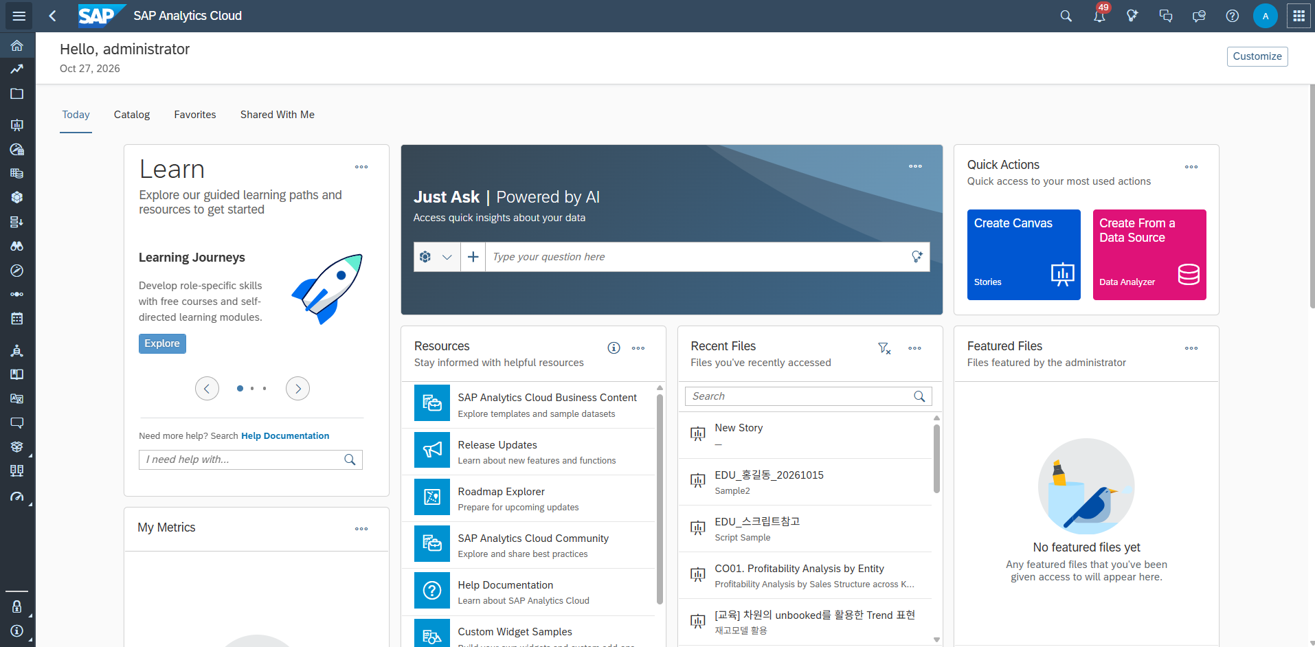
SAC 탐색
Shell bar
 | SAC 탐색 (상단 쉘바)
Action
Screenshot
Shell Bar 구성
: 최상단 가로 영역으로,
현재 화면에 관련된 액션을 보여줌
<좌측 메뉴>
Main Menu
뒤로가기
앱 아이콘
파일명 + 폴더 경로
즐겨찾기 , 닫기 버튼
Story
Home

Slide 12

SAC 탐색
Shell bar
 | SAC 탐색 (상단 쉘바)
Action
Screenshot
Shell Bar 구성
: 검색·알림·토론·도움말·프로필 설정·제품 전환 같은 공통 기능도 포함
<우측 메뉴>
Search
Notifications
Just Ask
Collaboration
Feedback
Help
Profile
Product

Slide 13
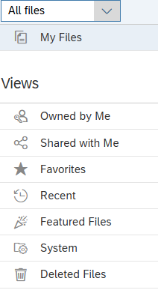
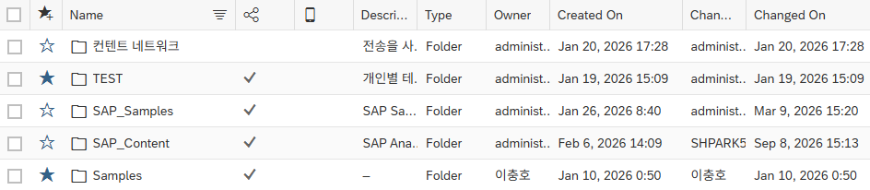
Sac 탐색
File Menu
 | SAC 탐색 (Files 기본 화면)
Action
Screenshot
Files 구성
: 사용자가 분석 컨텐츠, 폴더, 파일 등에 대해 전반적인 활동을 수행하는 화면
Shell bar에는 현재 위치하는 Directory 정보가 표시됩니다
SAC에 생성된 Model, Story등 분석 컨텐츠를 조회할 수 있습니다.
폴더 생성, 파일 이동, 복사, 공유, 삭제 등을 수행하는 버튼 모음이 위치합니다.
사용자 개인 폴더인 My Files와, 즐겨찾기, 휴지통 등이 위치합니다.
이름, 설명, 생성/수정일 등의 정보가 표시됩니다
①
②
③
⑤
④

Slide 14
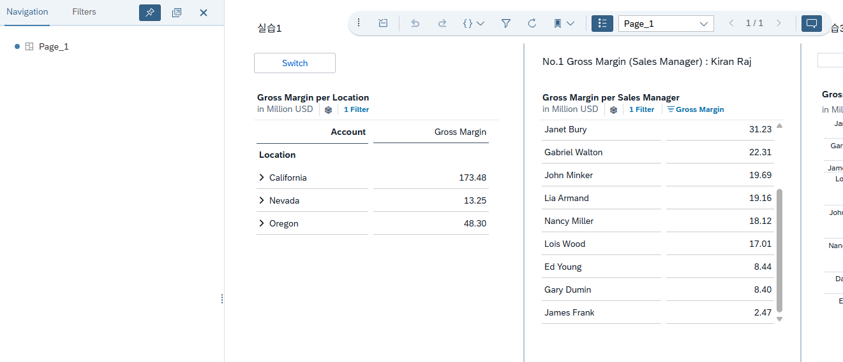
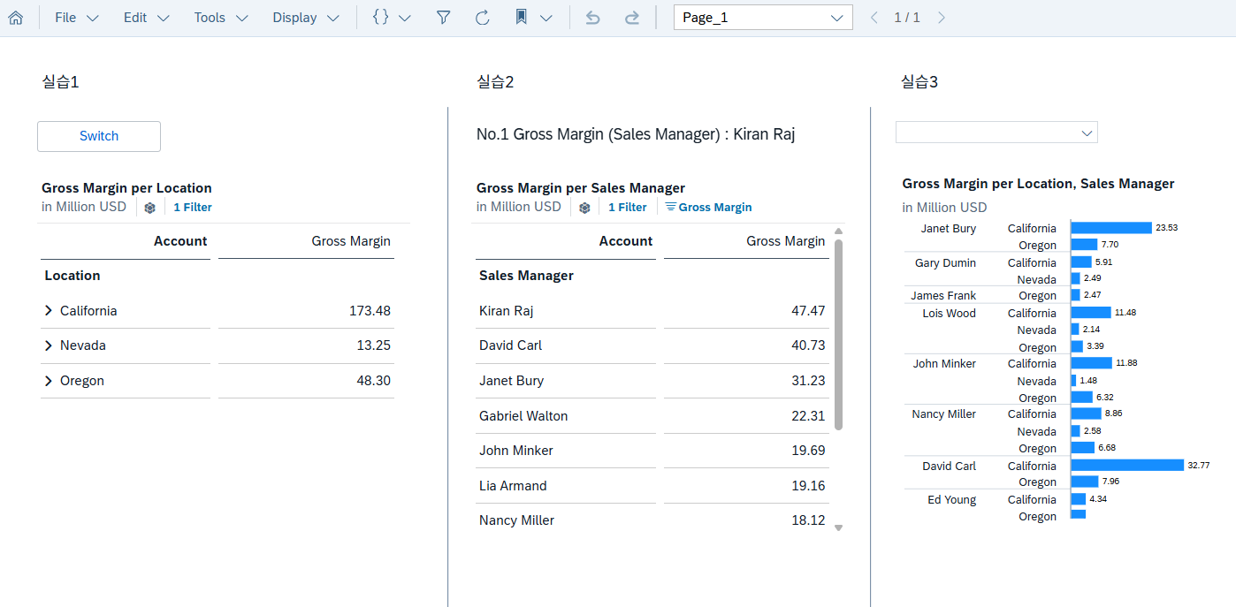
Story 탐색
Present / edit / view 모드
 | Story 탐색 (Presnet / Edit / View 모드)
Action
Screenshot
Story 모드 구성
: 3가지 모드로 구성
Present : 스토리 콘텐츠를 프리젠테이션 형태로 표시하는 모드
Edit : 스토리를 설계·수정하는 모드 (수정 권한 필요). 위젯, 페이지, 스타일, 스크립트 등을 편집할 수 있고 저장해야 원본에 반영됨.
View : 완성된 스토리를 조회·분석하는 모드 (기본으로 열리는 모드)
Present 모드
View 모드

Slide 15
Story 탐색 story tool bar (View Mode)
 | Story 탐색 (View 모드)
Action
Screenshot
Story Tool Bar 구성
: View/ Edit 모드의 툴바 구성은 상이함
File : 스토리 저장, 다른 이름으로 저장, 내보내기, 공유, 게시 등 파일 단위 작업
Edit : 편집 관련 명령
Tools : 스토리에서 쓰는 도구 모음
Display : 화면 표시 옵션
{ } : 변수(Variable) 또는 프롬프트 설정
필터 : 필터 (스토리 필터 적용)
새로고침
북마크
되돌리기 / 다시 실행
페이지 탐색
모드 설정 ( Present / Edit / View)
스토리 툴바 관련 SAC Help :
https://help.sap.com/docs/SAP_ANALYTICS_CLOUD/00f68c2e08b941f081002fd3691d86a7/c2cef02bd9e84484b5d88c1f09d393c0.html?locale=ko-KR&state=PRODUCTION&version=release&q=%ED%88%B4%EB%B0%94

Slide 16
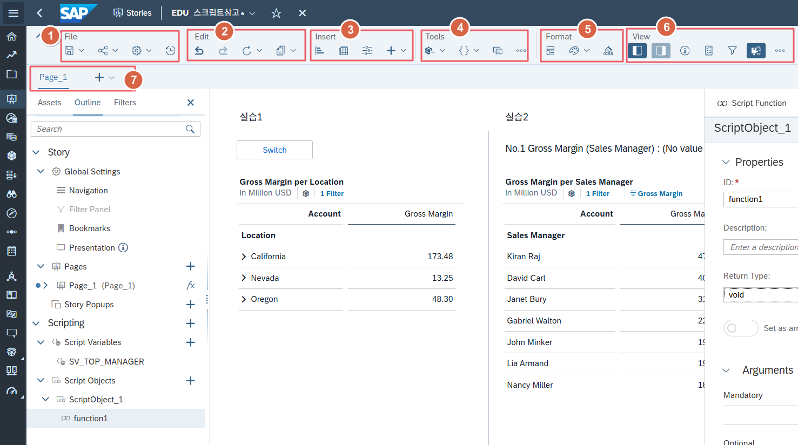
Story 탐색 story tool bar (edit mode)
 | Story 탐색 (Edit 모드)
Action
Screenshot
Story Tool Bar 구성
File : 저장, 공유, 설정, 버전 기록 등 스토리 파일 단위 작업
Edit : 실행 취소/다시 실행, 새로고침, 복사·붙여넣기 등 편집 명령
Insert : 차트, 테이블, 입력 컨트롤, 텍스트 등 위젯을 스토리에 추가
Tools : 모델 추가, 변수, 연결된 분석 등 분석 도구
Format : 선택한 위젯의 서식 관련 기능(테마, css)
View : 좌측패널(Assets/Outline/Filters)과 우측 패널(Builder/Styling) 표시 토글, 정보, 필터 등 화면 구성
페이지 탭 : 현재 페이지(Page_1) 선택 및 +로 새 페이지 추가

Slide 17
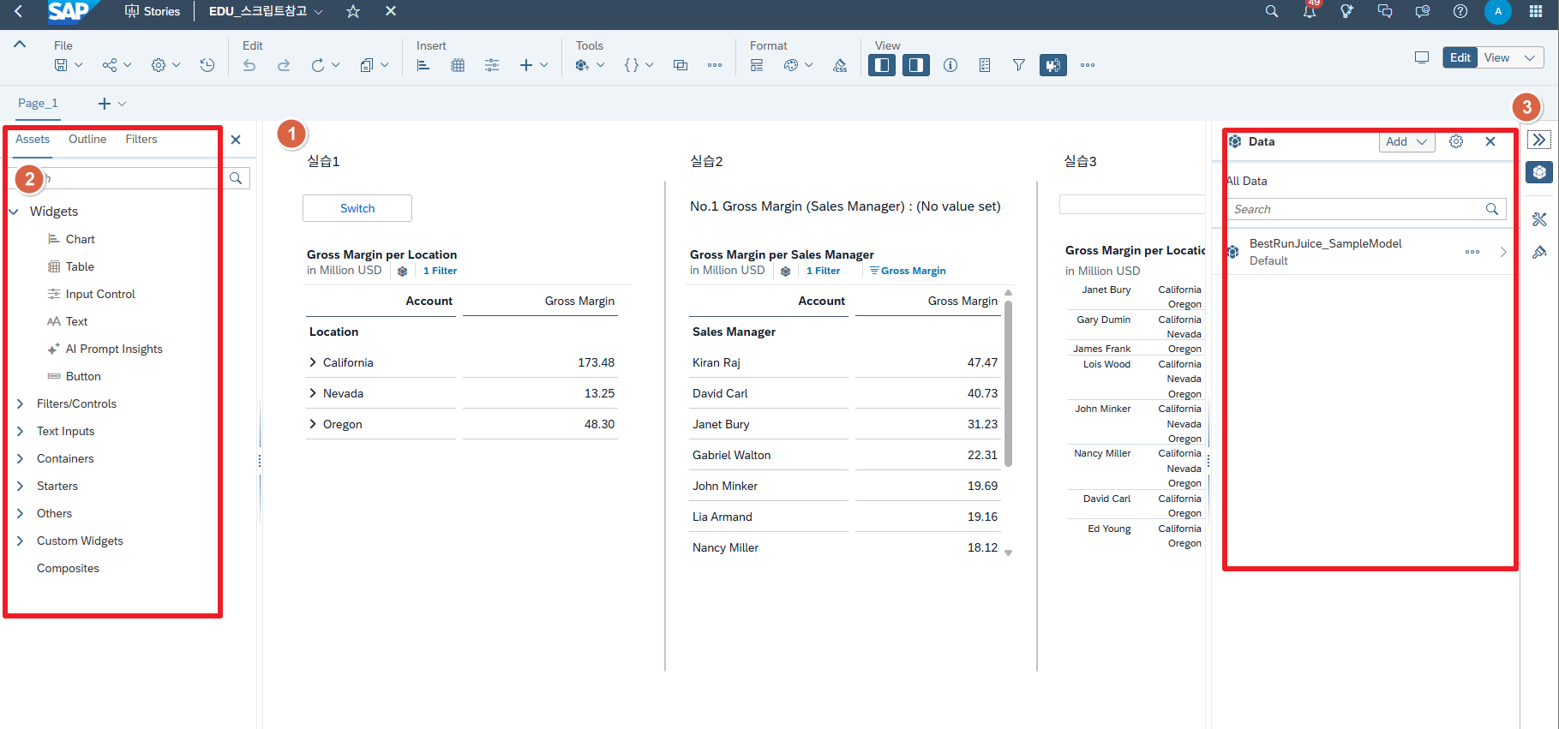
Story 탐색 story tool bar
 | Story 탐색 (Edit 모드)
Action
Screenshot
Story 구성
캔버스: 위젯을 배치하고 스토리를 디자인하는 작업 영역
좌측 패널 : Assets(위젯 목록과 검색), Outline(스토리 구조, 위젯 레이어), Filters(필터) 탭
우측 패널 : Builder(데이터 설정), Styling(서식·스타일), Data 탭. 선택한 위젯의 속성을 편집

Slide 18
PART 02
02
Story Generation
스토리를 생성하고 차트 · 필터 · 연동 분석 · 계산된 지표 등 다양한 분석 기능을 직접 구현합니다.
Create Story
Chart Property
Filter
Linked Analysis
Cross Analysis
Delta Analysis
Threshold
Table
Reference Line
Hyperlink
RSS Feed
계산된 지표
Map
기타 오브젝트

Slide 19
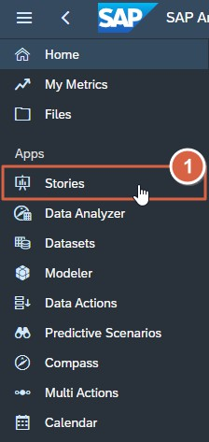
Story Generation
Create Story
 | SAC 스토리 생성 방법 및 다양한 데이터 분석 방법에 대한 이해 Create Story, Page Type, Create Basic Chart, Filtering, Linked Analysis, Delta Value Analysis, Cross Analysis, Threshold, Table(In cell chart), Reference Line, Collaboration
Action | Screenshot
스토리 생성(시작) 1. 좌측 메뉴 패널에서 “스토리”선택

Slide 20
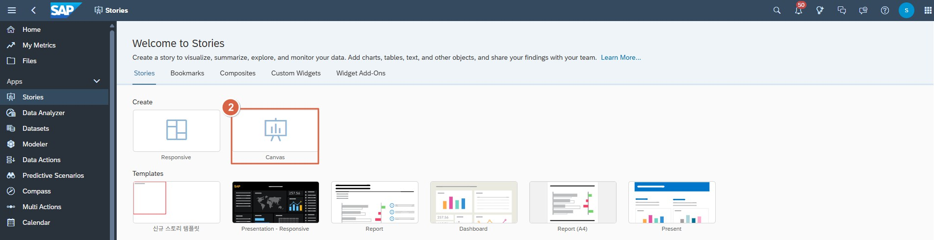
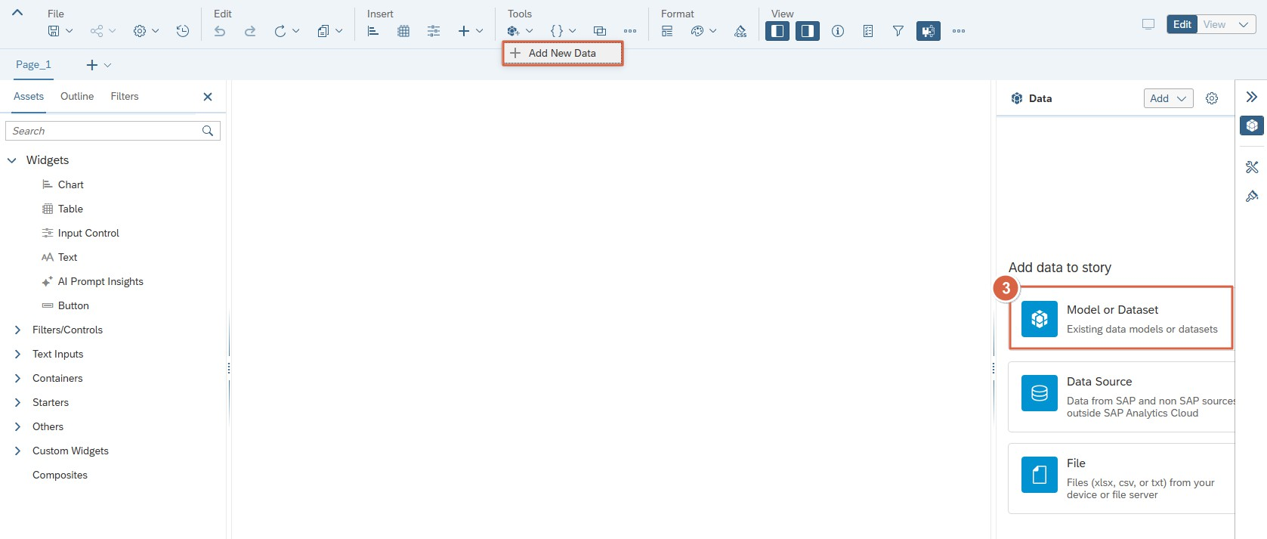
Story Generation
Create Story
스토리 시작 방법 선택
신규 생성의 페이지 선택에서
“캔버스” 페이지 선택
데이터 추가 : Tools > Add New Data 또는 오른쪽 패널에서 데이터 선택

Slide 21
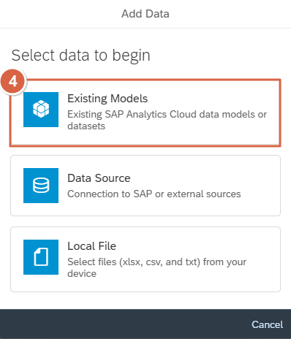
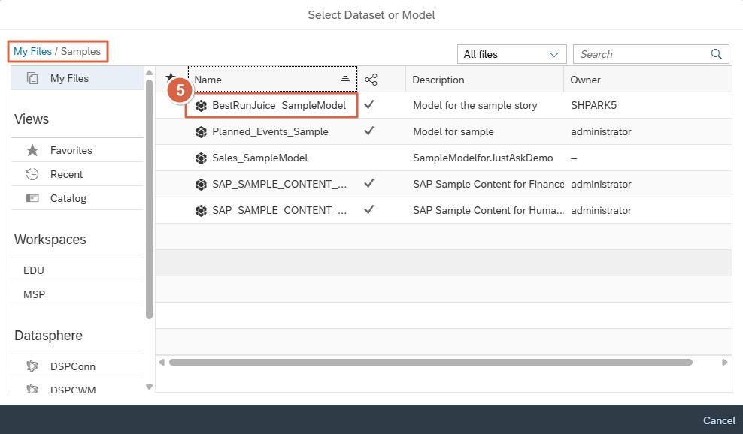
Story Generation
Create Story
데이터 모델 선택 “기존 데이터 가져오기” 선택 My Files > Samples > BestRunJuice_SampleModel 선 택

Slide 22
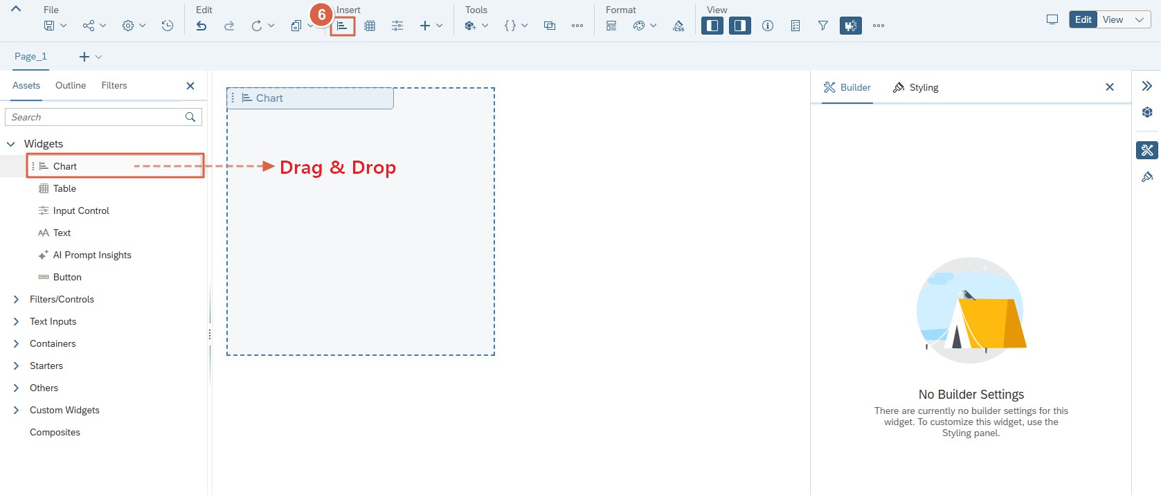
Story Generation
Create Story > Create Chart
6. 캔버스에 추가할 오브젝트 유형을 선택 (차트 선택)

Slide 23
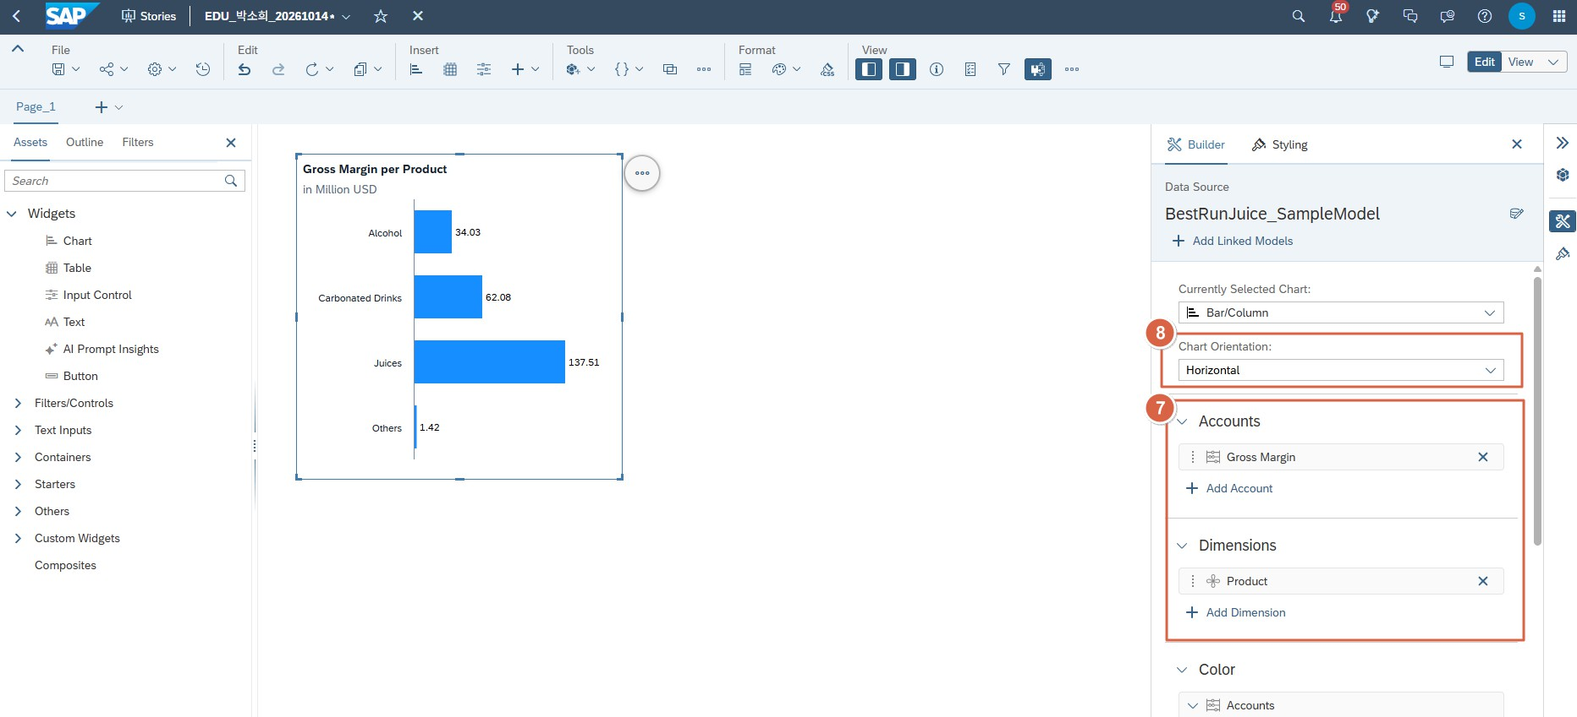
Story Generation
Create Story > Create Chart
계수와 차원을 Mapping 계수 : Gross Margin 추가 차원 : Product 추가 차트방향 변경 : 세로

Slide 24
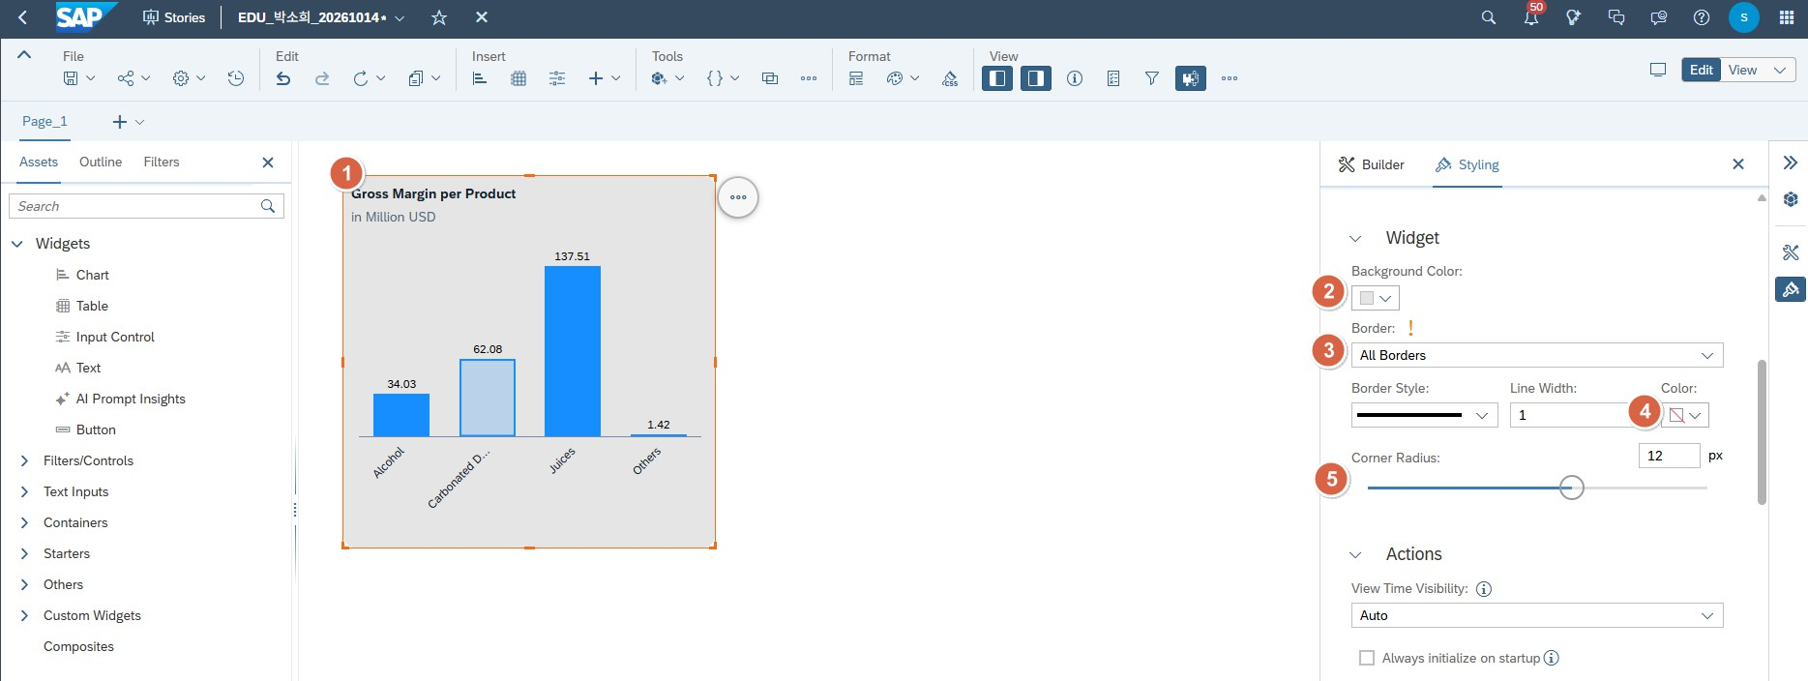
Story Generation
Create Story > Chart Property (Back Ground Color)
차트 클릭
우측 서식 패널에서 배경색
E5E5E5 으로 변경
우측 서식 패널에서 테두리는 모든 테두리로 변경
우측 서식 패널에서 테두리 색
없음으로 변경
우측 서식 패널에서 모서리 변경
12Px

Slide 25
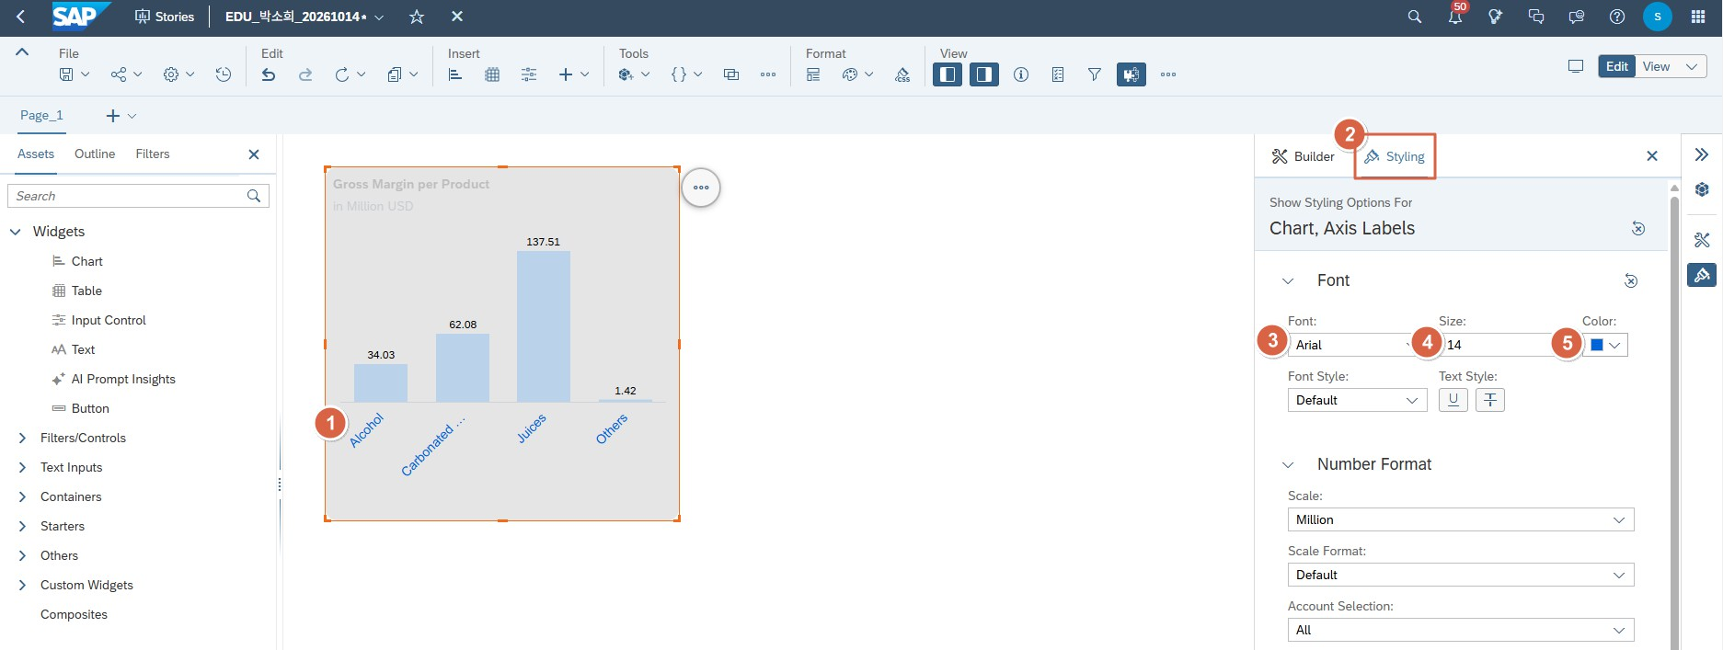
Story Generation
Create Story > Chart Property (Axis Lables)
차트의 Axis Lable 선택 Styling 패널로 이동 우측 서식 패널에서 Axis Lables Font 변경 우측 서식 패널에서 Axis Lable Size 변경 우측 서식 패널에서 Axis Lable Color 변경

Slide 26
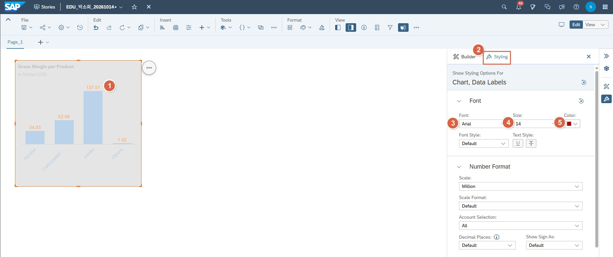
Story Generation
Create Story > Chart Property (Data Lables)
차트의 Data Lable 선택 Designer 패널 > Styling 패널로 이동 우측 서식 패널에서 Data Lables Font 변경 우측 서식 패널에서 Data Lable Size 변경 우측 서식 패널에서 Data Lable Color 변경

Slide 27
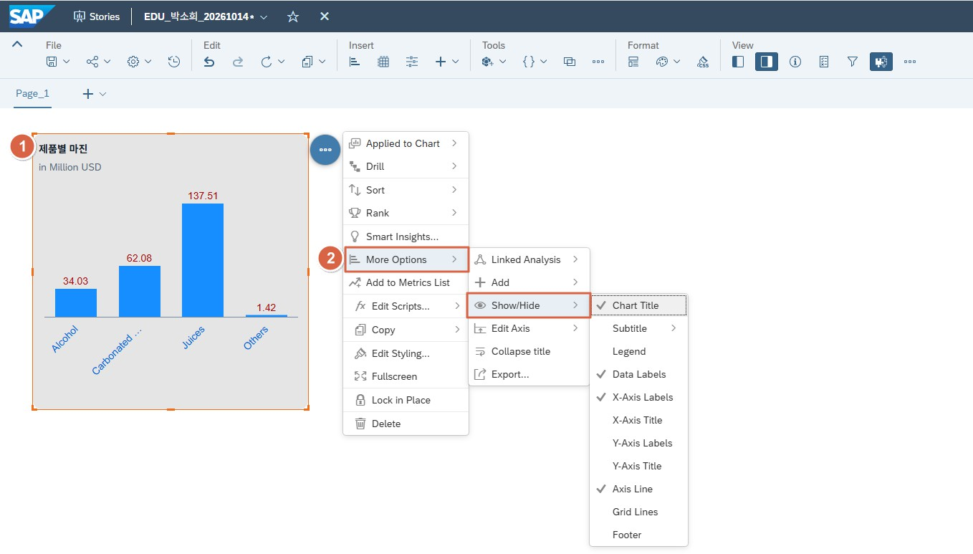
Story Generation
Create Story > Chart Property (Chart Title 입력)
차트 상단의 Title 부분 더블클릭 후 Title 변경
차트 메뉴 > Show/Hide 메뉴에서 다양한 옵션 확인

Slide 28
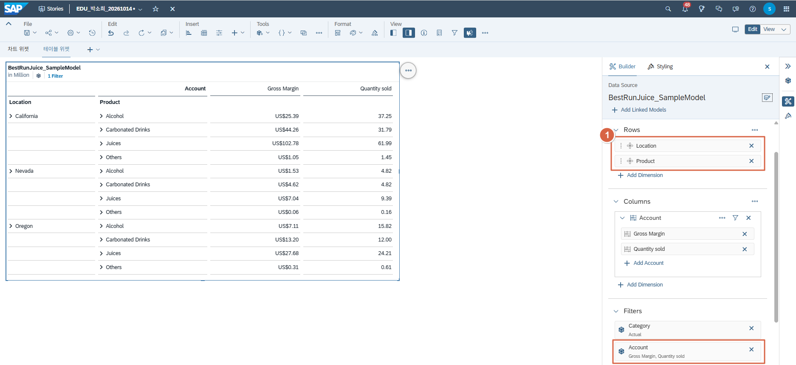
Story Generation
Create Story > Filter (Single Filter)
Filtering 할 기본 테이블 생성 테이블 추가 후 계수, 차원 매핑 행 : Location, Product 필터의 Account : Gross Margin, Quantity sold

Slide 29
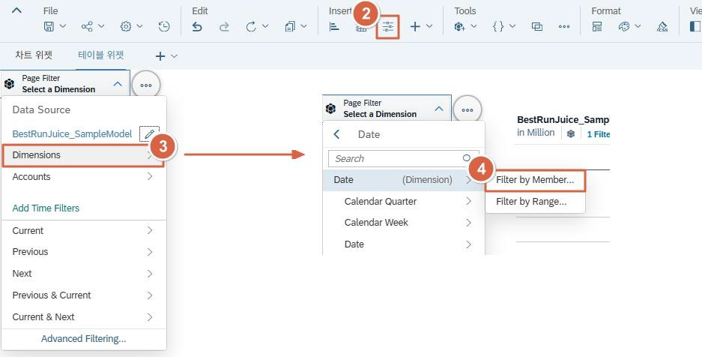
Story Generation
Create Story > Filter (Single Filter)
상단 메뉴 Bar를 통해 Input Control 추가 차원 선택 Date > 멤버별 필터링 선택

Slide 30
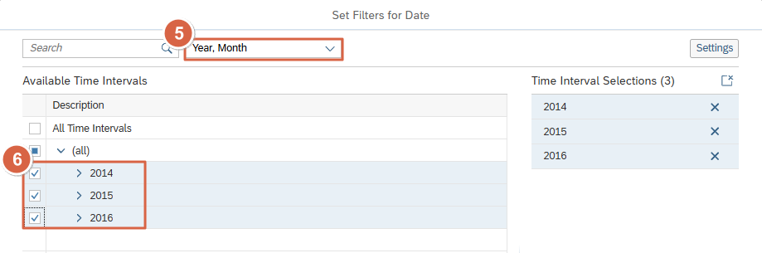
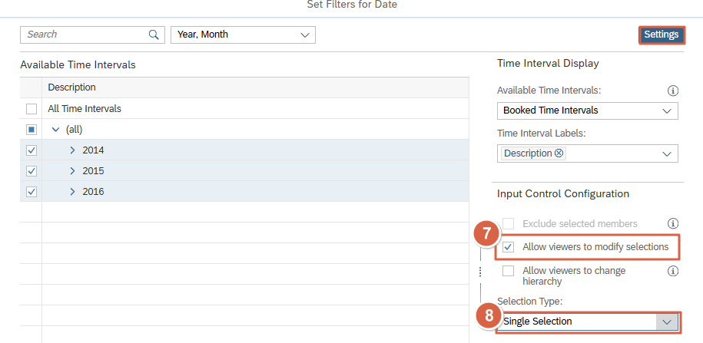
Story Generation
Create Story > Filter (Single Filter)
Date Hierarchy 변경
2014, 2015, 2016 Entry value
선택
Setting 버튼 클릭 > 조회자 선택 수정 허용 체크
단일선택 옵션으로 설정

Slide 31
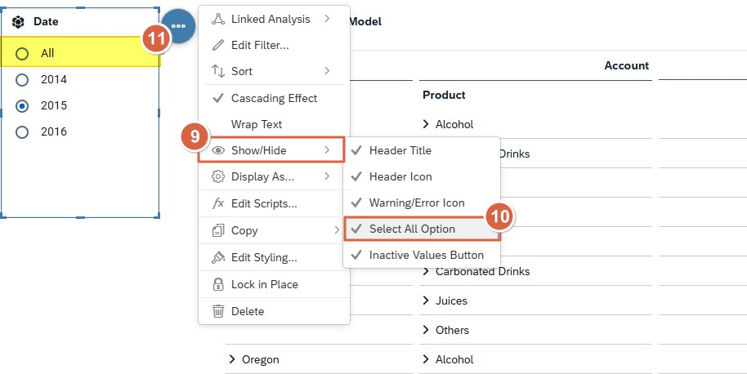
Story Generation
Create Story > Filter (Single Filter)
9. Input Control 빈 공간 클릭 > 메뉴
> 표시/숨기기
모든 옵션 선택
Input Control 에서 모든 옵션 생성된 것 확인
Inactive Values Button 선택 해제

Slide 32
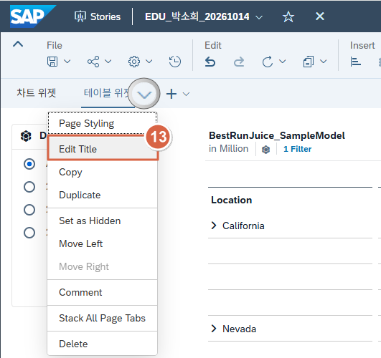
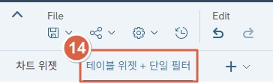
Story Generation
Create Story > Filter (Single Filter)
이름 바꾸기 선택
“테이블 위젯 + 단일 필터” 로 변경

Slide 33
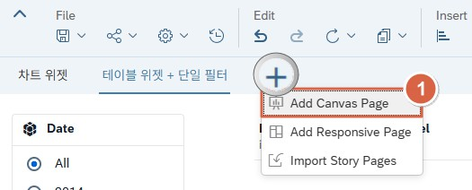
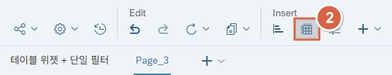
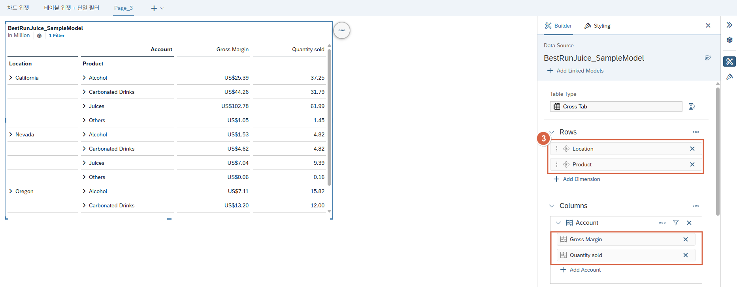
Story Generation
Create Story > Filter (Multi Filter)
Filtering 할 기본 테이블 생성
신규 캔버스 페이지 추가
테이블 선택
테이블 추가 후 계수, 차원 매핑
  행 : Location, Product
  필터의 Account : Gross Margin,
Quantity sold

Slide 34
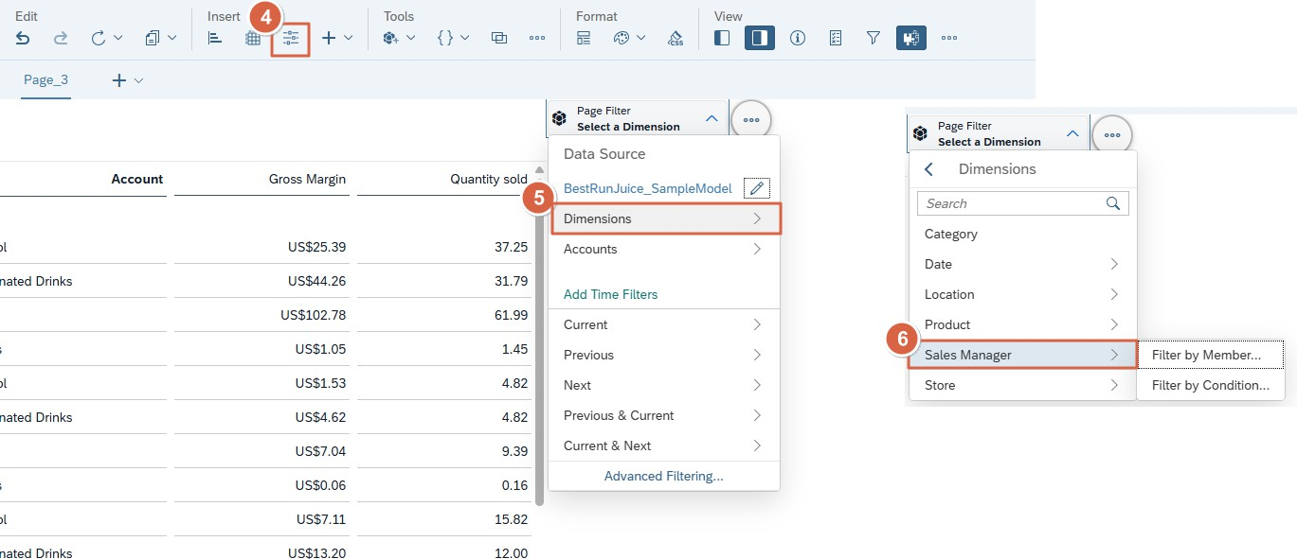
Story Generation
Create Story > Filter (Multi Filter)
상단 메뉴 Bar를 통해 Input Control 추가
차원 선택
Sales Manager 선택

Slide 35
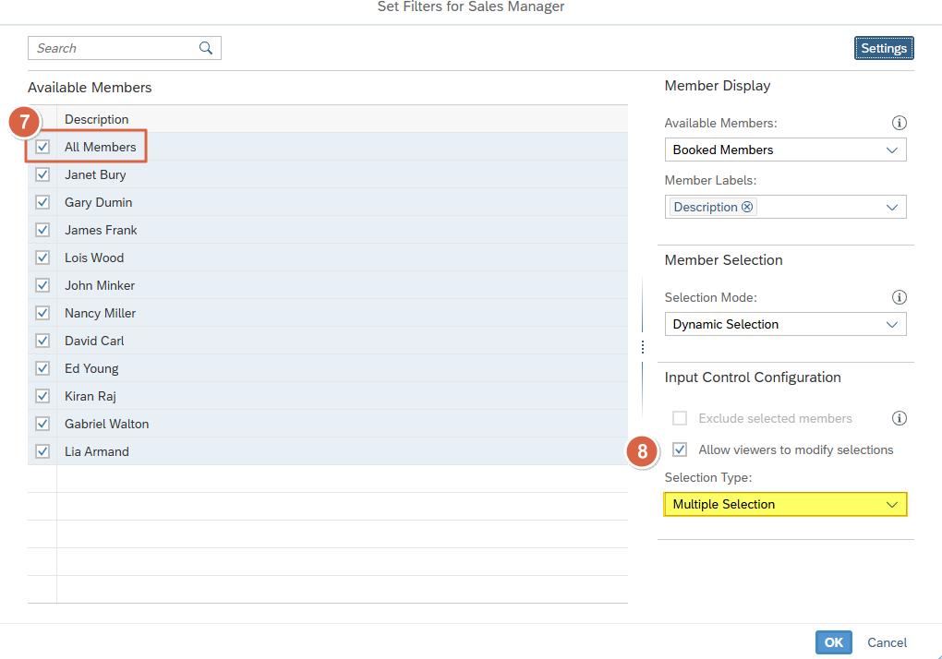
Story Generation
Create Story > Filter (Multi Filter)
모든 맴버 선택
조회자 선택 수정 허용 체크 복수선택 옵션으로 설정

Slide 36
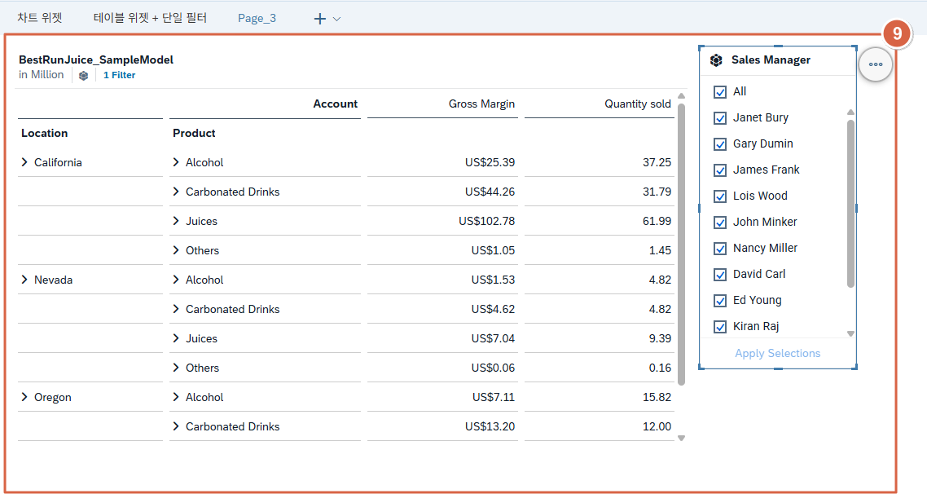
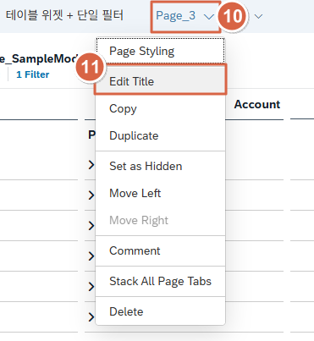

Story Generation
Create Story > Filter (Multi Filter)
조회조건 변경하여 테이블 데이 터 확인
페이지 Tab 선택
이름 바꾸기
“복수 필터” 입력

Slide 37
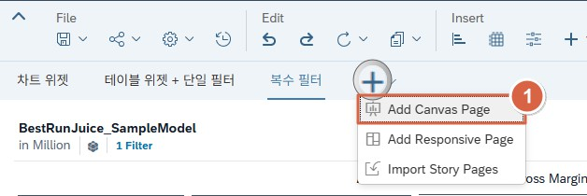
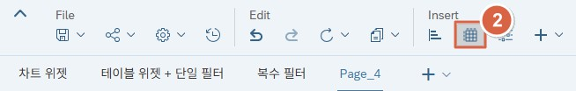
Story Generation
Create Story > Filter (Multi Hierarchy Filter)
Filtering 할 기본 테이블 생성 신규 캔버스 페이지 추가 테이블 선택

Slide 38
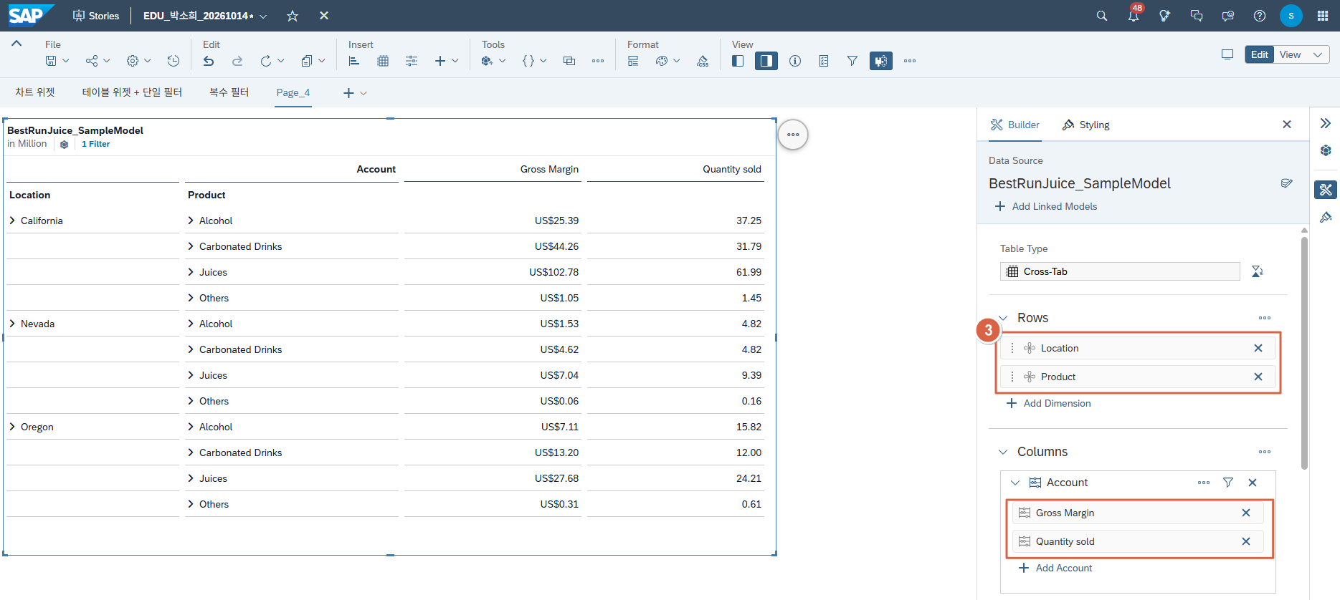
Story Generation
Create Story > Filter (Multi Hierarchy Filter)
Filtering 할 기본 테이블 생성 테이블 추가 후 계수, 차원 매핑 행 : Location, Product 열 : Gross Margin, Quantity sold

Slide 39
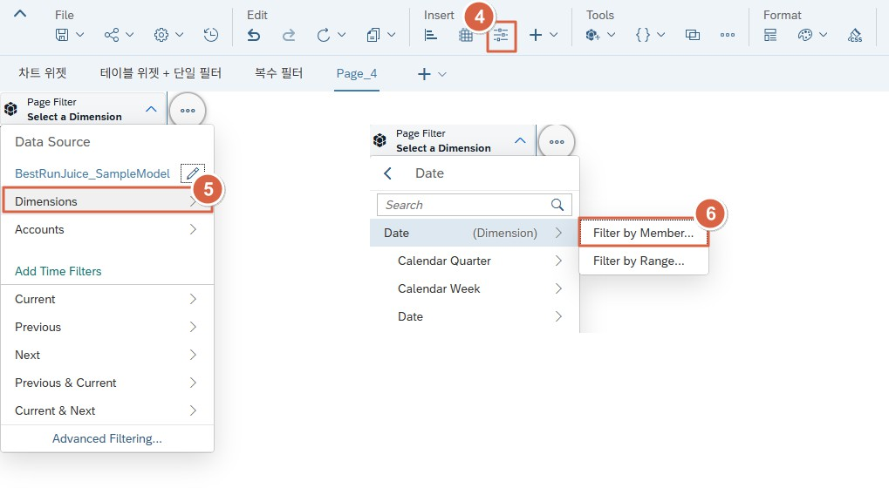
Story Generation
Create Story > Filter (Multi Hierarchy Filter)
상단 메뉴 Bar를 통해 Input Control 추가 차원 선택 Date > 멤버별 필터링 선택

Slide 40
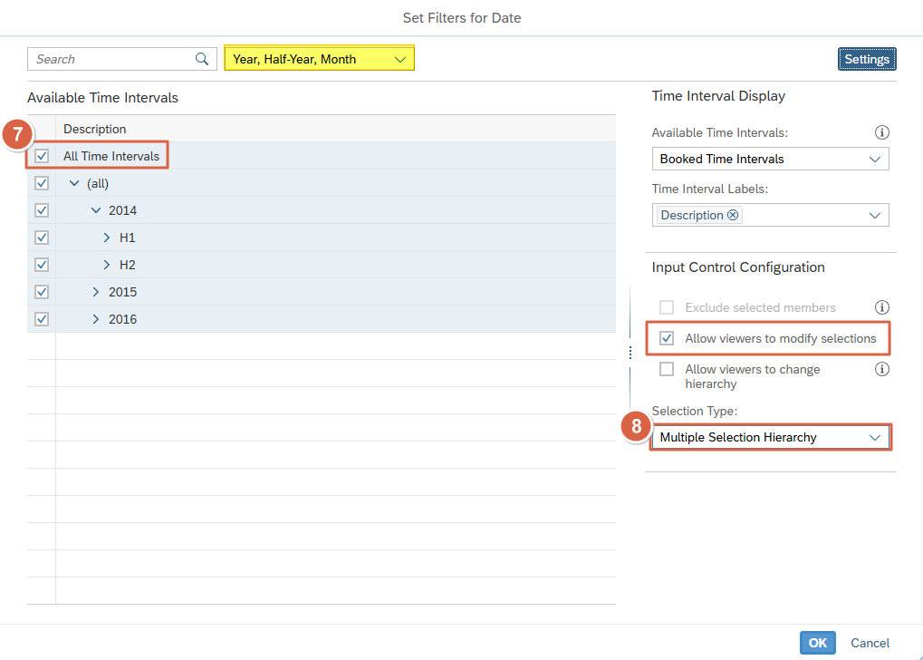
Story Generation
Create Story > Filter (Multi Hierarchy Filter)
모든 맴버 선택 조회자 선택 수정 허용 체크 단일선택 옵션으로 설정

Slide 41
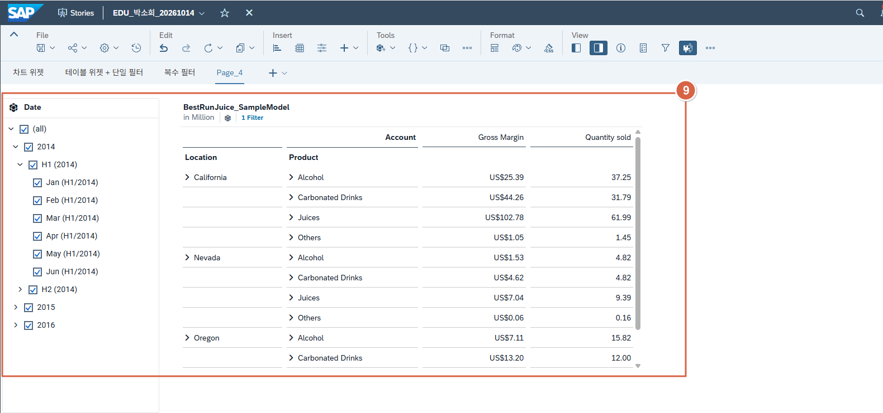
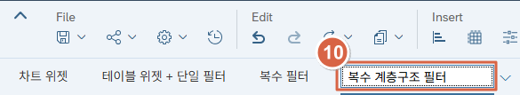
Story Generation
Create Story > Filter (Multi Hierarchy Filter)
조회조건 변경하여 테이블 데이 터 확인
페이지 Tab 더블 클릭 > “복수 계 층구조 필터” 로 변경

Slide 42
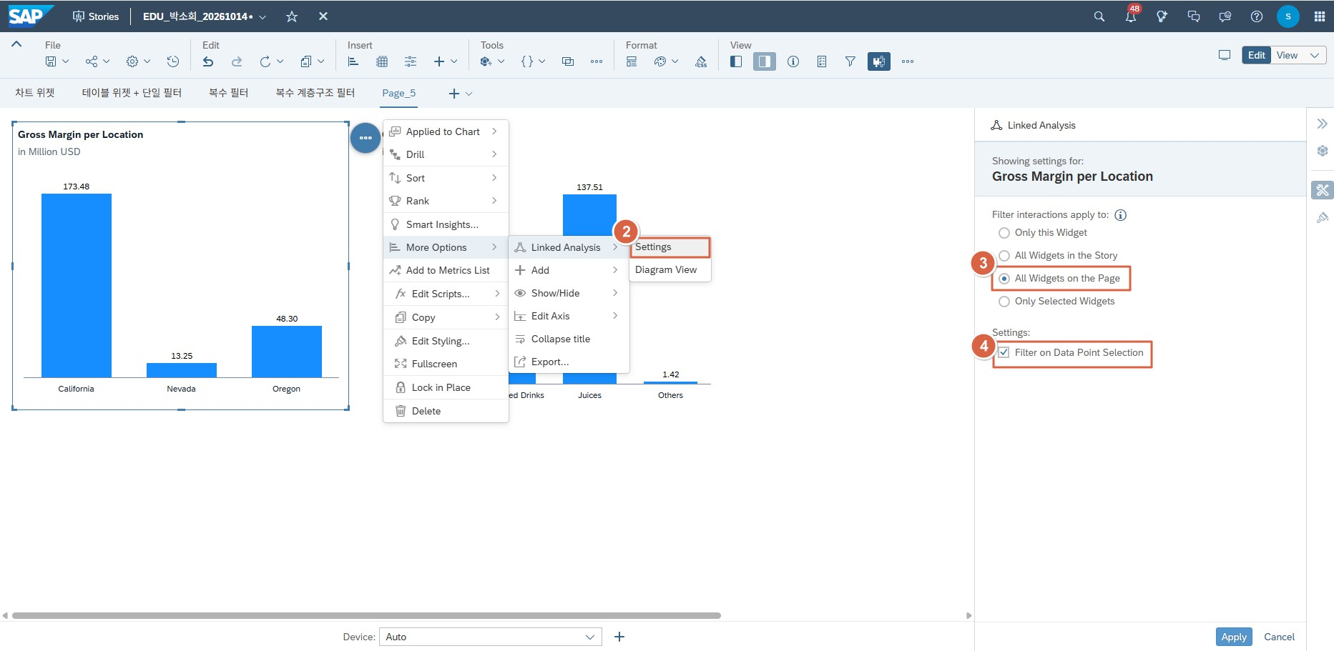
Story Generation
Create Story > Linked Analysis (1/4)
예시1) 차트1 에서 특정 계열을 클릭(“필터링” or “드릴다운”) 하면 2번째 차트에 해당 값이 적용되도록 설정
계수와 차원 Mapping 차트 1 계수 : Gross Margin 차원 : Location 차트 2 계수 : Gross Margin 차원 : Product 차트 1 선택 후 > More Options > Linked Analysis > Settings 선택 현재 페이지의 모든 위젯 선택 Filter on Data Point Selection 체크

Slide 43
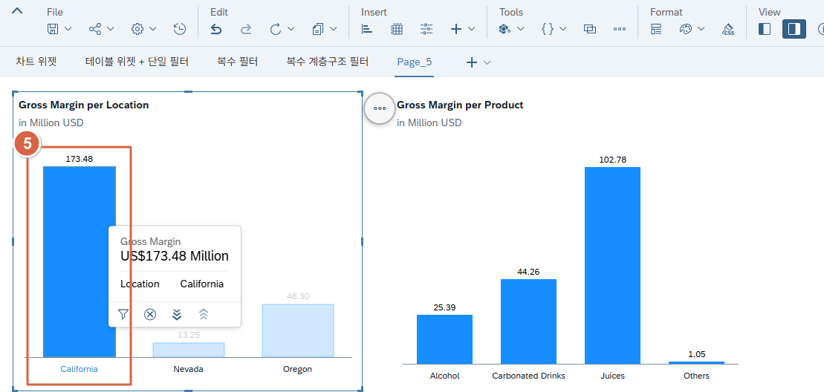
Story Generation
Create Story > Linked Analysis (2/4)
5. California 계열 선택 시 우측차 트는 California로 필터링 된 데 이터가 표현됨

Slide 44
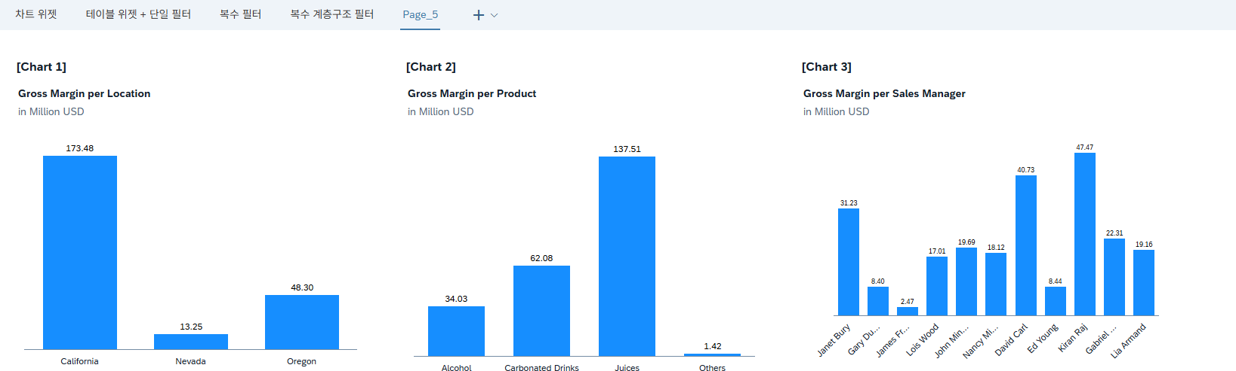
Story Generation
Create Story > Linked Analysis (3/4)
Notes 차트가 여러 개 존재하고 서로 상호 작용이 연결되어 있을 때 특정차트 는 상호작용 영향을 안받게 할 수 있 음 ➔ 제외시킬 차트 선택 후 “세트에 이 항목 포함”을 체크하지 않으면 됨 | 실습) Chart 1 계열 선택 시 선택값으로 Chart 3 이 필터링 되며, Chart 2 는 Chart 1 계열 선택 시 필터링 영향을 안받게 하려면?

Slide 45
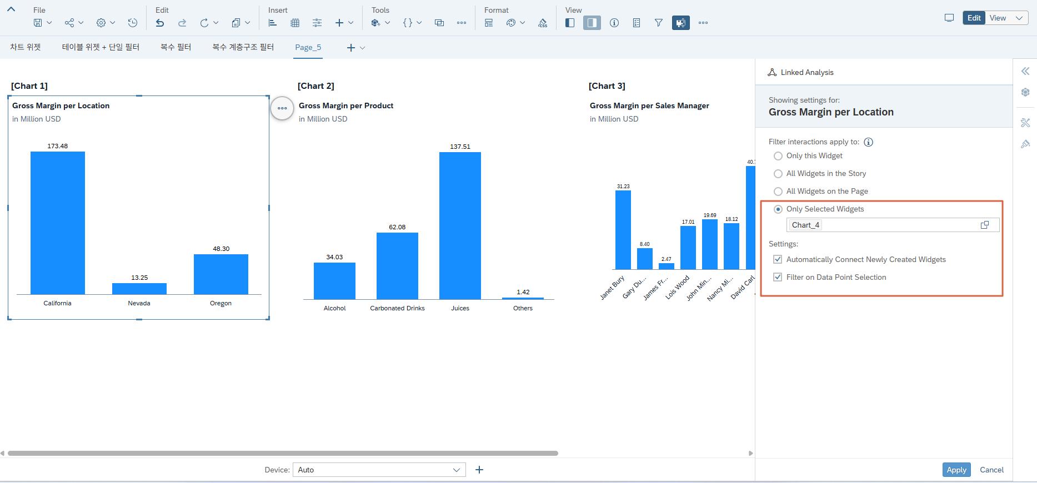

Story Generation
Create Story > Linked Analysis (3/4)
Notes 차트가 여러 개 존재하고 서로 상호 작용이 연결되어 있을 때 특정차트 는 상호작용 영향을 안받게 할 수 있 음 ➔ 제외시킬 차트 선택 후 “세트에 이 항목 포함”을 체크하지 않으면 됨 | 실습) Chart 1 계열 선택 시 선택값으로 Chart 3 이 필터링 되며, Chart 2 는 Chart 1 계열 선택 시 필터링 영향을 안받음

Slide 46

Story Generation
Create Story > Linked Analysis (4/4)
실습
테이블에서 차트 혹은 차트에서 테이블로 상호액션 필터링 실습
실습) 테이블에서 California 선택 시 모든 위젯이 California 값으로 필터링 되도록

Slide 47





Story Generation
Create Story > Cross Analysis (1/2)
사용자 입력 계수와 차원 생성 |  | 계수 입력 컨트롤 생성 차원 입력 컨트롤 생성
차트유형 : Bar chart
1. 계수 : Measure Input Control
2. all member 선택
3. 차원 : Dimension Input Control
4. all member
5. 입력 창의 Title 변경
계수 : 측정값 선택
차원 : 분석관점 선택

Slide 48

Story Generation
Create Story > Cross Analysis (2/2)
사용자 입력 계수와 차원 생성 차트유형 : Heat Map 계수 : All Member로 생성 차원(X축) : Date, Location 차원(Y축) : Product, Sales Manager, Store 입력창 Title 다음으로 변경 계수 입력창 ➔ 측정값 차원 입력창(x) ➔ 분석관점 : X축 차원 입력창(y) ➔ 분석관점 : Y축

Slide 49

Story Generation
Create Story > Delta Analysis (1/2)
차트 방향 변경 : Vertical 계수와 차원을 Mapping 계수 : Gross Margin 추가 Discount 추가 차원 : Product 추가 Layered Bars Gross Margin(실적) : Front Discount(계획) : Back

Slide 50






Story Generation
Create Story > Delta Analysis (2/2)
Chart Add-Ons > Variance 선택
4가지 Display 옵션으로 각각 생성
Bar
Integrated
Data Lable
Waterfall

Slide 51

Story Generation
Create Story > Threshold (차트에 적용) (1/5)
 | 스토리에 임계값을 생성한 후에 이를 차트와 테이블에 각각 적용 Use Case : 임계치에서 벗어나는 값을 모니터링 하여 시각적으로 Alert 을 받고자 할 때 사용
Action
Screenshot
차트 추가 > “Bar 차트” 선택
계수와 차원을 Mapping
계수 : Gross Margin 추가 차원 : Product 추가

Slide 52


Story Generation
Create Story > Threshold (차트에 적용) (2/5)
3. 우측 스타일 패널에서 숫자 스케일을 “서식없음”으로 변경
천만~억단위 까지 값이
있음을 확인

Slide 53


Story Generation
Create Story > Threshold (차트에 적용) (3/5)
상단 메뉴 > “조건부 서식” 선택
우측 빌더의 조건부 서식에서
“BestRun_Juice”를 선택
(스토리 내 모델이 여러 개 존재할
경우 개별로 임계치를 설정할 수
있음)
임계값 추가

Slide 54


Story Generation
Create Story > Threshold (차트에 적용) (4/5)
데이터 모델 선택
측정값 선택
“번호 범위”로 선택
범위 설정
Ex)
나쁨 : 최소~15000000
양호 : 15000000~30000000
보통 : 30000000~60000000
좋음 : 60000000~최대
적용
완료

Slide 55


Story Generation
Create Story > Threshold (차트에 적용) (5/5)
13. 우측 빌더 패널에서 계수 “Gross Margin”에 마우스 오버 ➔ 임계값 표 시

Slide 56






Story Generation
Create Story > Threshold (테이블에 적용)
테이블 생성 후 임계값 적용
1. 스타일 패널 > 임계값 스타일 설정

Slide 57





Story Generation
Table > Converse Page 내 Table Object 활용
캔버스 페이지에서 테이블 사용
캔버스 페이지 추가
테이블 삽입
행/열에 값 Mapping
행: Sales Manager
열 : Gross Margin Mapping
테이블에 마우스 오버시 활성화되는 + - 버튼으로 “신규행”을 추가 가능
추가된 행에 엑셀함수 사용 가능

Slide 58

Story Generation
Table > Converse Page 내 Table Object 활용 (In Cell Chart)
캔버스 페이지에서 테이블 사용 캔버스 페이지 추가 테이블 삽입 Row : Date, Location, Product 맵핑 Column : Gross Margin, Discount, Price (fixed), Quantity sold Gross Margin 헤더에 우클릭 > In Cell Chart

Slide 59





Story Generation
Table > Converse Page 내 Table Object 활용 (In Cell Chart)
테이블 서식 지정
1. 테이블에서 데이터 영역 선택 후 스타일 패널에서 템플릿 선택
기본 스타일
리포트 스타일
대체행 스타일
이전 스타일

Slide 60




Story Generation
Chart Reference Line
고정
계수와 차원 Mapping
  계수 : Gross Margin
  차원 : Location
Chart Add-Ons > Reference Line
선택
동적
계수와 차원 Mapping
  계수 : Gross Margin
  차원 : Location
Input Control 생성 : Product
Fixed
Dynamic

Slide 61



Story Generation
Chart 축 정렬
차트선택 후 메뉴에서 “축 편집”선택
X, Y축에 대한 Min/Max를 수 동으로 설정하거나 Auto로 설정 할 수 있음
수동설정
자동설정

Slide 62


Story Generation
Chart 특정 계열 값 Break
Notes
특정 한 개의 값이 다른값들 보다
상대적으로 커서 다른값들 막대
그래프가 작게 보이므로 차트를
Break 걸어줘서 최적화 함
1. Bar 차트 추가 > 계수와 차원
Mapping
- 계수 : Gross Margin
- 차원 : Location
2. 값이 상대적으로 큰 계열을 클릭
3. Break 적용

Slide 63

Story Generation
컨텐츠 일관성 > Chart 간 축 정렬
1. 축정렬은 Drag & Drop으로 정렬함

Slide 64


Story Generation
스토리에 하이퍼링크 설정 (1/3)
스토리에 하이퍼링크를 생성하여 다른 스토리, 동일 스토리 내의 다른 페이지 또는 외부 웹 사이트로 이동할 수 있음 이미지, 제목, 도형, 차트 모든 요소들은 Hyperlink를 설정할 수 있음
예시) 동일 스토리 내에서 다른 페이지로 이동
2개의 페이지 추가해서 각각 차트 생성
동일 스토리 파일 내 캔버스 추가
목적지 페이지로 하이퍼링크 생성
하이퍼링크 설정
하이퍼링크 목적지
(이름바꾸기) 하이퍼링크 설정
: Tree Map 생성
  계수 : Gross Margin
  차원 : Sales Manager
(이름바꾸기) 하이퍼링크 목적지
: Bar chart 생성
  계수 : Gross Margin
  차원 : Location
(계층구조에서 Level 2 선택)

Slide 65


Story Generation
스토리에 하이퍼링크 설정 (2/3)
Page1에서 Bar chart 메뉴 >
하이퍼링크 클릭
하이퍼링크 지정 (page1 차트에서 선택한 계열값이 page2의 차트에 연 계되도록 설정)
  링크 대상 : 페이지
  페이지 : 특정 페이지
  특정 페이지 : Page2

Slide 66


Story Generation
스토리에 하이퍼링크 설정 (3/3)
특정 계열 클릭
페이지 이동 선택
page1에서 선택한 값이 지정한
Page 2 에 값이 연계된 것을 확인

Slide 67


Story Generation
RSS (Rich Site Summary) Feed
상단 메뉴 > 추가 > RSS 리더
Feed Title, RSS URL 입력 : https://news.google.com/rss/searc h?q=%EB%B9%84%EC%97%90
%EC%8A%A4%EC%A7%80%20
%ED%8C%8C%ED%8A%B8%EB
%84%88%EC%8A%A4&hl=ko&gl
=KR&ceid=KR%3Ako
결과 확인

Slide 68

Story Generation
계산생성 > 계산된 지표 (CK)
단가*수량을 계산해서 신규 금액
지표를 생성 후 Location별 금액
차트 생성
차트추가
빌더패널 > 계수에서 계산생성

Slide 69

Story Generation
계산생성 > 계산된 지표 (CK)
유형 : 계산된 계수 선택
이름/내역 : 금액 입력
수식편집 창에서 “[“ 입력

Slide 70

Story Generation
계산생성 > 계산된 지표 (CK)
[Price_Fixed] * [Qty_Sold]
확인

Slide 71

Story Generation
계산생성 > 계산된 지표 (CK)
8. 결과확인

Slide 72

Story Generation
계산생성 > 계산된 지표 (CK)
“금액”값이 10억보다 작으면
곱하기 2를 하고, 10억보다 크거나
같으면 “금액” 원본값을 표시하는
신규지표 생성 ➔ IF문 활용
Bar차트 추가 후
  차원 : Location(계층구조
레벨2로 설정)
  계수 : 금액

Slide 73



Story Generation
계산생성 > 계산된 지표 (CK)
계수 > 계산생성
이름 : 금액(계산)
수식편집기에 IF문 입력
금액이 10억미만이면 금액*2, 금액 이 10억이상이면 금액
테이블에서 금액과 금액(계산)을 비교해 보세요.

Slide 74


Story Generation
계산생성 > 제한된 지표 (RK)
제품별 Gross Margin 차트이지만
내부적으로 Location 값이
California 인 Gross Marin지표를
생성
1. 차트 삽입
2. 계수 > 계산생성
3. 유형 : 제한된 계수
4. 이름 입력
5. 계수 : Gross Margin 선택
6. 차원 : Location 선택
7. 맴버로 선택 > California 선택

Slide 75

Story Generation
계산생성 > 제한된 지표 (RK)
8. 원래의 Gross Margin과 생성한 Location이 California인 Gross Margin 비교 확인 | 차원 : Product 차원 : Product 계수 : Gross Margin 계수 : Gross Margin(California)

Slide 76



Story Generation
계산생성 > 차이지표
 | 당해년도와 이전년도의 Gross
 | Margin 차이를 계산하는 차이지표 생성
차트 삽입 계수 > 계산생성 유형 : 차이 이름 : 자유롭게 입력 계수 : Gross Margin 선택 시간차원 : Date (A)비교 : 2016 비교대상(B) : Previous ‘N’ Time Intervals Nth Time Interval : 1 다음으로 나누기 : 대상 값 (B)

Slide 77



Story Generation
계산생성 > 차이지표
결과확인
신규차트 삽입
차트방향 : 세로
계수 : Gross Margin
차원 : Product
필터에 Date 추가 (값: 2016)

Slide 78



Story Generation
계산생성 > 차이지표
Chart Add-Ons > Variance
추가
비교(A) 계수 : Gross Margin
Add Version/Time 클릭 > Date : Current Time Interval 선택
비교대상(B) 계수 : Gross Margin
Add Version/Time 클릭 > Date : Previous Time Interval 선택
Data Label로 표시
차이표시를 백분율로 표시

Slide 79

Story Generation
계산생성 > 차이지표
24. 11번 결과와 방금 생성한 차이 분석 결과와 비교 | (왼)차이 계산을 사용한 경우 (오)차트에 Variance 를 추가한 경우

Slide 80




Story Generation
계산생성 > 집계
Product에 대한 평균 집계 생성
새 캔버스 추가
차트 삽입
계수 > 계산생성
유형 : 집계
이름 : GM(Product 평균집계)
연산 : 평균
계수 : Gross Margin
집계차원 : Product

Slide 81

Story Generation
계산생성 > 집계
9. 신규 테이블 생성
차원 : Product
계수 : Gross Margin(Product평균집 계), Gross Margin
➔ 두 값을 비교

Slide 82


Story Generation
Map
새 캔버스 페이지 추가
상단 메뉴 > 지리적 맵 선택

Slide 83



Story Generation
Map
레이어 추가
레이어 유형 : 거품형
위치차원 : Store
거품색 : Gross Margin
거품크기 : Quantity sold
확인
페이지 필터 : Location 추가
확인

Slide 84


Story Generation
기타 오브젝트 > Dynamic Text Box
입력 컨트롤이나 스토리 필터와 같은 값을 받아 제목을 동적으로 표현할 수 있음 예시1) 입력 컨트롤 값 표현
차트 삽입 차트 방향 : 세로
계수 : Gross Margin
차원 : Location
메뉴 > 입력컨트롤 추가
차원선택 : Location
Location 필터 설정 모든멤버, 복수계층선택 으로 설정

Slide 85


Story Generation
기타 오브젝트 > Dynamic Text Box
입력 컨트롤이나 스토리 필터와 같은 값을 받아 제목을 동적으로 표현할 수 있음
텍스트 추가 텍스트 오브젝트 선택 후 메뉴에서 동적 텍스트 선택 입력컨트롤 > Location 선택 (심화) 차트 제목에 동적 텍스트 추가해보기

Slide 86



Story Generation
기타 오브젝트 > Image/ Shape
메뉴 > 추가 > 이미지 선택 이미지 선택 후 우측 스타일 패널에서 색상, 배치 등 편집 | 이미지 로고 추가
메뉴 > 추가 > 도형 선택 이미지 선택 후 우측 스타일 패널에서 색상, 배치 등 편집 | 도형 추가

Slide 87

Story Generation
기타 오브젝트 > 통화 및 연산자 기호를 스토리 내 텍스트에 추가
Insert > Others > Symbol
원하는 기호 삽입

Slide 88
PART 03
03
Collaboration
완성한 스토리를 공유하고 코멘트와 데이터 Export로 협업하는 방법을 익힙니다.
Story Share
Comment
CSV Export

Slide 89

Collaboration
Story Share
 | 내가 만든 스토리 파일, Dibo 파일, 폴더를 팀 또는 특정 사용자에게 공유
Action
Screenshot
1) 홈에서 공유하는 법
Workspaces > EDU 클릭
관리 > 공유
내 파일 공유

Slide 90

Collaboration
Story Share
팀 혹은 특정 사용자 선택 액세스 권한(View, Edit, Full Control, Custom) 설정 하위 폴더 및 파일도 공유 체크 확인 Notes View 권한 원본수정 불가 다른 이름으로 저장해서 편집가능

Slide 91

Collaboration
Story Share
2) 파일 내에서 공유하는 법 스토리 공유 1. 파일 내 상단 메뉴 > 공유

Slide 92


Collaboration
Chart/ Table Comment 입력
차트 메뉴 > 의견추가
의견을 추가하여 다른 사용자 와 의사소통

Slide 93


Collaboration
Chart/ Table 데이터 CSV Export
1. 차트 메뉴 > Export CSV

Slide 94
PART 04
04
SAC Script
Optimized Story Experience에서 JavaScript 기반 Script로 위젯과 데이터를 제어하는 인터랙티브 스토리를 만듭니다.
What's New
Script 기본
편집기 · AI Inline Chat
Script Language
Event
Script Variable
Script Object
API Cheat Sheet
Script 실습 1 – 5
Debugging
Best Practice

Slide 95
SAC Script
What's New – 최신 스크립팅 환경 (2025 – 2026)
1. 스크립트 작성 환경 일원화
Classic Story · Analytic Application
→ Optimized Story Experience
2. API Reference 최신 버전 확인
Optimized Story Experience
API Reference Guide 2026.8
3. AI 기반 코드 생성
Q3 2026 Script Editor
Inline Chat (AI-Assisted Story
Code Generation)
4. Debug Mode 활용
URL 파라미터 debug=true
+ 브라우저 개발자 도구
1
Optimized Story Experience로 일원화
2
API Reference Guide 2026.8
Classic Story · Analytic Application은 단계적 지원 종료 (2025년 신규 생성 차단 → 접근 종료)
Script · Script Object · Script Variable 모두 Optimized Story에서 작성
기존 자산은 "최적화된 디자인 경험으로 저장" (Save As로 사본 테스트 권장)
help.sap.com의 Optimized Story Experience API Reference Guide 최신 버전
분기 릴리스마다 위젯 · 메서드가 추가되므로 최신 버전 기준으로 확인
편집기 Ctrl + Space 자동완성과 함께 활용
3
AI-Assisted Story Code Generation
4
Debug Mode
Script Editor 우측 상단 Inline Chat 아이콘 → 자연어로 원하는 로직 입력
생성 코드는 "Created with AI"로 표시 → 수락 / 거절 선택
테넌트의 AI 기능 활성화 필요 (관리자 확인)
스토리 실행 URL에 debug=true 추가
F12 > Sources에서 Breakpoint · debugger; 로 단계 실행
상세 절차는 Debugging 슬라이드 참고
출처: SAP Help Portal · SAP Learning · SAP Analytics Cloud 릴리스 노트 (2026년 10월 확인)

Slide 96
SAC Script
Script 기본 개념
1. JavaScript 기반 스크립트
익숙한 JavaScript 문법의 부분집합
2. 이벤트 중심 실행
위젯 · 페이지 이벤트에 작성한
스크립트가 실행됨
3. Strict Mode 실행
위험 구문 제한 · SAC가 모든
스크립트를 검증
4. 강타입 (Strongly Typed)
자동 형변환 없음 → 타입 일치 필요
1
JavaScript의 부분집합
2
강타입
위험한 구문(무한 루프 등)은 제한
Strict Mode로 실행되며 SAC가 모든 스크립트를 검증
자동 형변환은 지원하지 않음
필요 시 ConvertUtils · cast()로 명시적 변환
3
Type
4
실행 환경
기본형 : Integer / String / Boolean / Number
BI 전용형 : Widget / Dimension / Member / Filter / DataSource
Optimized Story Experience의 위젯 · 페이지 이벤트, Script Object 함수에 작성
Classic Story · Analytic Application은 지원 종료

Slide 97

SAC Script
Script 편집기 사용법
1. Ctrl + Space 코드 완성
메서드 목록 · 값 후보(차원 · 측정값
ID 등)를 보여줌 (Value Help)
2. 자동 문법 검사
오류는 빨간 밑줄로 표시
3. 주석
// 한 줄 주석 /* ... */ 여러 줄 주석
4. console.log
실행 중 값 확인 → 브라우저
F12 > Console 탭에서 확인
5. AI Inline Chat (Q3 2026)
편집기 우측 상단 아이콘 → 자연어로
로직 입력 → "Created with AI" 코드
검토 후 수락 / 거절

Slide 98



Script Language
반복문 (for · while · for in)
1. for
반복 횟수가 정해진 경우
(예: 배열 길이만큼 반복)
2. while
조건이 true인 동안 반복
3. for in
객체의 key를 순회
4. 주의
무한 루프 등 위험 구문은 제한되므로
종료 조건을 반드시 작성
for
while
for in

Slide 99


Script Language
조건문 (if & else · switch)
1. if & else
조건에 따라 분기
(if / else if / else)
2. switch
하나의 값을 여러 case와 비교
case마다 break 작성
3. 강타입 주의
비교 대상의 타입을 일치시켜 사용
(=== 권장)
if & else
switch

Slide 100

Script Language
형식 변환 (Type Casting)
1. Access type-specific properties
타입별 속성 접근
2. Cast instance to corresponding type
인스턴스를 해당 타입으로 형 변환
cast(Type.MemberInfo, { ... })
3. Using type property
Type 속성 사용하기

Slide 101





Script Language
날짜 타입 (Date)
1. Date 생성
new Date() : 현재 날짜로 생성
2. 값 조회
getFullYear() · getMonth() 등
get 메서드 (getMonth는 0부터 시작)
3. 값 변경
setFullYear() 등 set 메서드
(예: 연도를 2017로 설정)
4. 문자열 변환
DateFormat.format(date,
"yyyy-MM-dd")

Slide 102





Script Language
Utils (유틸리티 함수)
1. NumberFormat
입력한 설정에 따라 스크립트로
숫자 값의 형식을 지정
2. ConvertUtils
문자열 변환 기능
(numberToString 등)
3. StringUtils
문자열 치환 기능 (replaceAll)
4. NavigationUtils
다른 스토리 또는 특정 페이지로 이동
URL 파라미터 생성 · 새 탭 열기

Slide 103



Script Language
Event (위젯 · 스토리 이벤트)
1. 위젯 Events
Button → onClick
Table → onSelect 또는
onResultChanged
2. 스토리(페이지) Events
onInitialization : 사용자가 스토리를
열 때 한 번 실행
3. onPostMessageReceived
스토리가 iFrame에 포함된 경우
외부 메시지 수신
4. 작성 방법
Outline에서 위젯 옆 fx 아이콘
→ 이벤트 선택 후 스크립트 작성

Slide 104
Script Language
Event 실행 흐름
SAC Script 동작 구조 (이벤트 → 스크립트 → API → 화면 갱신)에 대한 이해
Concept
Flow
1. 이벤트 발생
사용자 동작 또는 페이지 로딩
2. 스크립트 실행
해당 이벤트에 작성한 코드
3. API 호출
Widget · DataSource · Application
4. 화면 갱신
차트 · 테이블 · 텍스트 즉시 반영
1
2
3
4
이벤트 발생
스크립트 실행
API 호출
화면 갱신
onClick · onSelect
onInitialization
if / for / switch
Script Variable
setVisible()
setDimensionFilter()
Dynamic Text
Filtered Chart
onInitialization은 페이지가 열릴 때 한 번만 실행됩니다.
초기 값 세팅(Dropdown 리스트 채우기 · 기본 필터 · Script Variable 초기화)은 onInitialization에, 사용자 동작에 반응하는 로직은 각 위젯 이벤트에 작성합니다.

Slide 105





Script Language
Script Variable (전역 변수)
1. 특정 타입의 값을 저장하는
재사용 가능한 요소
2. 범위
스토리 실행 동안 값 유지
해당 스토리에서만 사용 가능
3. URL 파라미터로 노출 가능
p_ 접두어 필요 (예: p_GlobalURLVariable)
4. Types
기본형 : string · boolean · integer · number
비기본형 : Button · DataSource · Chart 등
5. Using
스크립트 내부 · 계산된 측정값
텍스트 위젯 동적 텍스트
위젯 속성 바인딩 (Dropdown 등)

Slide 106



Script Language
Script Object (재사용 함수)
1. 일종의 코드 컨테이너
2. 재사용 가능한 스크립트 함수 관리
3. 자체 이벤트 없음
위젯 이벤트에서 함수를 호출해 사용
4. Definition
이름 · 반환 타입 · 타입이 지정된
Argument · 스크립트 로직
5. 호출 방법
ScriptObject_1.함수명(인수);

Slide 107
Script Language
자주 쓰는 Script API
실습에서 반복 사용하는 Widget · DataSource · Application API 문법 이해
구분 | Script 예시 | 활용 실습
위젯 표시 / 숨김 | Chart_1.setVisible(false); var v = Chart_1.isVisible(); | 실습 1 · 버튼으로 Chart ↔ Table 전환
결과 값 읽기 | var rst = tbl_loca.getDataSource().getResultSet(); rst[0]["DimID"].description; | 실습 2 · Rank 1위 값 → Script Variable
Dropdown 제어 | Dropdown_1.addItem(id, text); Dropdown_1.getSelectedKey(); / setSelectedKey(id); | 실습 3 · 리스트 동적 생성 · 선택 값
필터 적용 / 해제 | ds.setDimensionFilter("DimID", key); ds.removeDimensionFilter("DimID"); | 실습 3 · 4 · 선택 값 필터 / 초기화
선택 값 읽기 | var sel = tbl_loca.getSelections(); sel[0]["DimID"]; | 실습 4 · 테이블 클릭 → 차트 연동
메시지 · 로딩 | Application.showMessage(ApplicationMessageType.Info, "완료"); Application.showBusyIndicator(); / hideBusyIndicator(); | 실습 4 · 5 · 사용자 피드백
※ "DimID" = 모델의 Dimension ID (예: Sales_Manager__5w3m5d06b5). 편집기에서 Ctrl + Space로 선택 입력하면 오타를 막을 수 있습니다.

Slide 108
Script 실습
실습 구성 한눈에 보기
실습스토리 경로
(WorkSpace [EDU] > SAC Hands-on > EDU_스크립트참고)
Script 실습 1 ~ 5의 흐름과 단계별 학습 포인트 이해
앞 실습에서 만든 위젯(tbl_loca · Chart_2 · Dropdown_1)을 다음 실습에서 계속 활용합니다.
실습 | 주제 | 이벤트 | 핵심 API | 난이도
1 | 버튼으로 Chart / Table Show-Hide | btn – onClick | setVisible() · isVisible() | ★☆☆
2 | Table Rank 1위 값을 Script Variable에 담기 | onInitialization | getResultSet() · Script Variable | ★★☆
3 | Dropdown 값 추가 및 선택 값 필터 적용 | onInitialization Dropdown_1 – onSelect | addItem() · setDimensionFilter() | ★★☆
4 | Table 선택 값으로 Chart 연동 & 필터 초기화 | tbl_loca – onSelect btn_reset – onClick | getSelections() · removeDimensionFilter() | ★★★
5 | Script Object 함수로 공통 로직 재사용 | Script Object 함수 호출 | Script Object · showMessage() | ★★★

Slide 109


Script 실습
1. 버튼으로 Chart / Table Show-Hide
실습스토리 경로
(WorkSpace [EDU] > SAC Hands-on > EDU_스크립트참고)
버튼 클릭 이벤트(onClick)로 위젯 표시 / 숨김(setVisible)을 제어하는 방법 이해
Action
Script
1. 테이블과 차트 중첩 배치
Table_1 · Chart_1을 같은 위치에
겹쳐서 배치
2. 버튼 위젯 삽입
Widget ID : btn
Text : Switch
3. onClick 이벤트 작성
Outline > btn 옆 fx > onClick
isVisible()로 상태 확인 후 전환
4. 결과 확인
Switch 클릭 시 차트 ↔ 테이블 전환

Slide 110



Script 실습
2. Table Rank 1위 값을 Script Variable에 담기
실습스토리 경로
(WorkSpace [EDU] > SAC Hands-on > EDU_스크립트참고)
onInitialization에서 getResultSet()으로 결과 값을 읽어 Script Variable에 저장하는 방법 이해
Action
Script
1. 테이블 생성
ID : tbl_loca
Measure : Gross Margin
Dimension : Sales Manager
2. 정렬
Gross Margin 기준 High-Low 정렬
3. onInitialization 이벤트
getResultSet()의 첫 번째 배열 값 추출
4. Script Variable에 담기
Description 값을 전역변수
SV_TOP_MANAGER에 저장
5. Dynamic Text 표시
텍스트박스 > Dynamic Text로
Top1 Sales Manager 표시

Slide 111



Script 실습
3. Dropdown 값 추가 및 선택 값 필터 적용
실습스토리 경로
(WorkSpace [EDU] > SAC Hands-on > EDU_스크립트참고)
onInitialization으로 Dropdown 리스트를 채우고 onSelect로 선택 값을 필터에 적용하는 방법 이해
Action
Script
1. 차트 생성
ID : Chart_2
Measure : Gross Margin
Dimension : Sales Manager, Location
2. 드롭다운 생성
기본 설정값 Manual Input으로
속성 설정
3. onInitialization 이벤트
실습 2의 Sales Manager 값을
순서대로 Dropdown에 추가 (ID, TEXT)
4. Dropdown_1 onSelect 이벤트
선택한 Sales Manager 값을
Chart_2 Dimension Filter로 적용
onInitialization

Slide 112
Script 실습
(참고) 4. Table 선택 값으로 Chart 연동 & 필터 초기화
사용자가 선택한 값(getSelections)을 다른 위젯의 필터로 연결하는 방법 이해
Action
Script
1. 실습 2 테이블 활용
ID : tbl_loca
Dimension : Sales Manager
2. tbl_loca onSelect 작성
선택 값을 Chart_2 필터로 적용
3. Dropdown 동기화
Dropdown_1도 같은 값으로 선택
4. 초기화 버튼 추가
ID : btn_reset (Text : Reset)
클릭 시 필터 해제 + 안내 메시지
tbl_loca – onSelect()
// 4번 실습용 : 테이블 선택 값을 차트 필터와 드롭다운에 반영
var sel = tbl_loca.getSelections();
if (sel.length > 0) {
var mgr = sel[0]["Sales_Manager__5w3m5d06b5"];
Chart_2.getDataSource().setDimensionFilter("Sales_Manager__5w3m5d06b5", mgr);
Dropdown_1.setSelectedKey(mgr);
}
btn_reset – onClick()
// 필터 해제 후 사용자에게 안내 메시지 표시
Chart_2.getDataSource().removeDimensionFilter("Sales_Manager__5w3m5d06b5");
Application.showMessage(ApplicationMessageType.Info, "필터가 초기화되었습니다.");

Slide 113
Script 실습
(참고) 5. Script Object 함수로 공통 로직 재사용
여러 이벤트에서 반복되는 코드를 Script Object 함수로 만들어 한 곳에서 관리하는 방법 이해
Action
Script
1. Script Object 추가
Outline > Script Objects (+)
ID : ScriptObject_1
2. 함수 정의
이름 : applyManagerFilter
Argument : mgr (string)
반환 타입 : void
3. 함수 본문 작성
필터 적용 + Dropdown 동기화
4. 이벤트에서 호출
실습 3 · 4의 코드를
함수 호출 한 줄로 교체
ScriptObject_1 – applyManagerFilter(mgr : string) : void
// 5번 실습용 : 필터 + 드롭다운 동기화 로직을 한 곳에서 관리
Chart_2.getDataSource().setDimensionFilter("Sales_Manager__5w3m5d06b5", mgr);
Dropdown_1.setSelectedKey(mgr);
Dropdown_1 – onSelect() / tbl_loca – onSelect()
// Dropdown_1 – onSelect
ScriptObject_1.applyManagerFilter(Dropdown_1.getSelectedKey());
// tbl_loca – onSelect
var sel = tbl_loca.getSelections();
if (sel.length > 0) { ScriptObject_1.applyManagerFilter(sel[0]["Sales_Manager__5w3m5d06b5"]); }

Slide 114
SAC Script
Debugging & Best Practice
스크립트 오류를 빠르게 찾는 방법과 유지보수하기 좋은 Script 작성 원칙 이해
Debugging
Best Practice
console.log()로 값 확인
1
명명 규칙 통일
변수 · 결과 값 출력 → 브라우저 F12 > Console
btn_ · tbl_ · chr_ · dd_ 처럼 위젯 유형을 접두어로
2
반복 로직은 Script Object로
편집기 오류 표시 먼저 해결
여러 이벤트의 공통 코드는 함수로 한 곳에서 관리 (실습 5)
빨간 밑줄 · 오류 목록의 문법 / 타입 오류
결과 값은 한 번만 조회
3
debugger; 로 단계 실행
getResultSet() 결과를 변수에 담아 재사용
URL에 debug=true 추가 후 F12 Sources에서 확인
4
onInitialization은 가볍게
초기 로딩 지연 방지 — 꼭 필요한 초기화만
ID부터 의심하기
주석으로 의도 남기기
Widget · Dimension ID 오타 → Ctrl + Space로 입력
5
// 실습번호 · 목적을 남기면 인수인계가 쉬움

Slide 115
Reference
SAP Analytics Cloud Help Document
1. API 문법 확인
API Reference Guide 2026.8
2. 단계별 학습
SAP Learning 코스
3. 기능 · 설정 확인
SAP Help Portal
4. 신규 기능 확인
분기별 Release Highlights
자료 | 내용 | 링크
Optimized Story Experience API Reference Guide (2026.8) | Script에서 사용하는 위젯 · 함수 · Enum 사전 (수시 업데이트, 최신 버전 확인) | help.sap.com › API Reference Guide
SAP Learning Working in the Script Editor | Script Editor 사용법 · AI Inline Chat 실습 가이드 | learning.sap.com › Script Editor
SAP Learning Debugging Scripts | Debug Mode · Breakpoint · 변수 확인 방법 | learning.sap.com › Debugging Scripts
SAP Analytics Cloud Help | SAP Help Portal 공식 문서 | help.sap.com › SAP Analytics Cloud
스크립트 Best Practice | 스크립트 실습용 Best Practice 문서 | help.sap.com › Best Practice
Release Highlights | 분기별 신규 기능 요약 | sap.com › Release Highlights

Slide 116


SAP ANALYTICS CLOUD HANDS-ON
End of Document
수고하셨습니다. 실습 스토리는 Files > EDU > SAC Hands-on 폴더에서 다시 확인할 수 있습니다.
© 2016 SAP SE or an SAP affiliate company. All rights reserved.

